Slide 1

충청북도 토지 이용 분석 지적통계 기반 공간 특성 분석
팀명: 테라마인드
팀원: 이일주, 남기현, 박성혁, 이소현
발표일: 2025년 12월 19일

Slide 2
목차
01 프로젝트 배경
02 데이터 수집
03 데이터 분석
04 데이터 전처리
05 군집화 분석
06 군집 특성 해석
07 최종 군집 결과
08 결론

Slide 3
01 프로젝트 배경
충북 토지 구성 특성
지역 간 불균형 문제
데이터 기반 정책 필요
청주시 중심의 도시화와 청주·
진천 ·음성을 잇는 산업벨트가
형성되어 지역 간 토지 이용
불균형이 심화되고 있음
동부 ·남부 지역은 농업형 중심
구조로 발전 격차가 큼
산업 입지, 농업 보전, 산림 관리
측면에서 지역별 특성을 고려한
차별화된 토지 이용 정책 요구됨
충청북도 14개 행정구역의
토지 이용 데이터에 기반으로 한
과학적 진단과 맞춤형 정책 수립
필요
충청북도는 산림과 농경지가
전체 면적의 83% 이상을 차지
대지와 공장용지 등 도시 ·산업
용지 비중은 4% 내외로 제한적

Slide 4
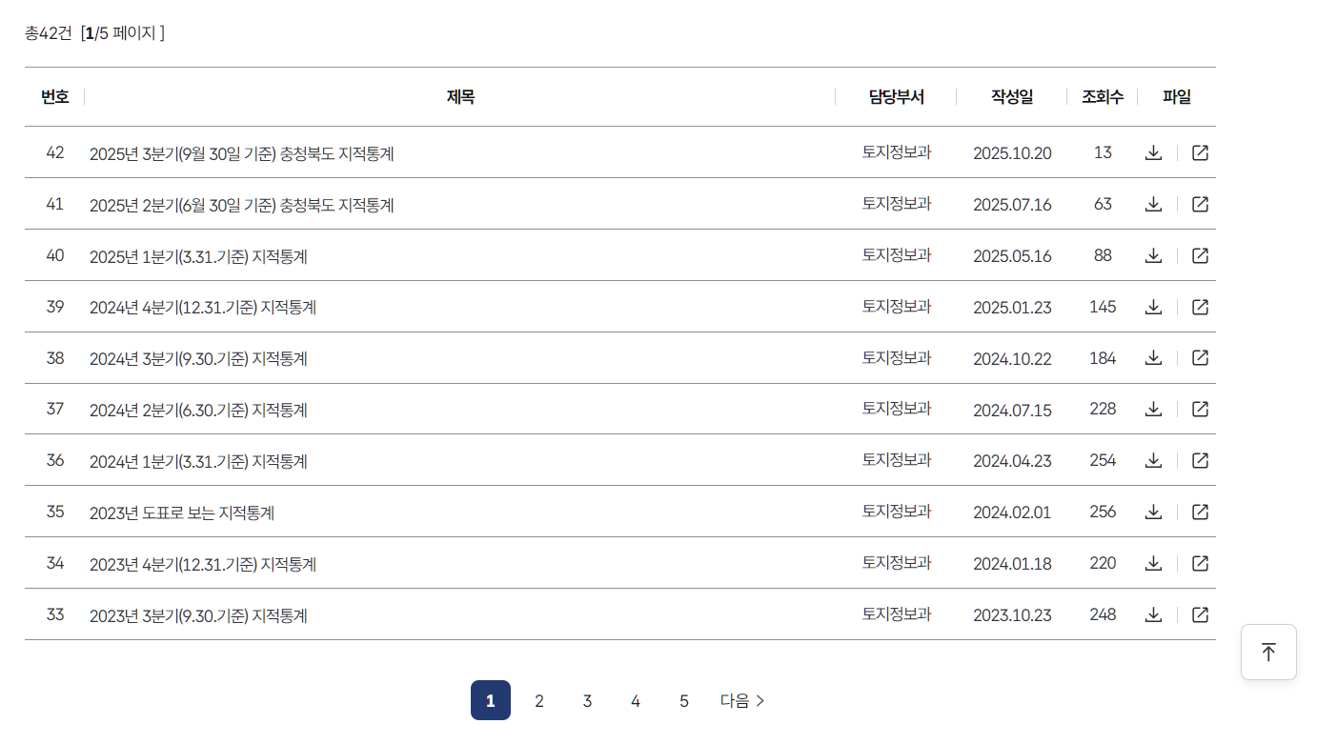
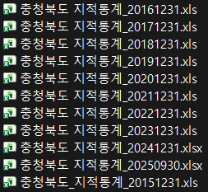
02 데이터 수집
1) 충청북도 지적통계
기간: 2015.12.31~2025.09.30
14개 행정구역 단위

Slide 5
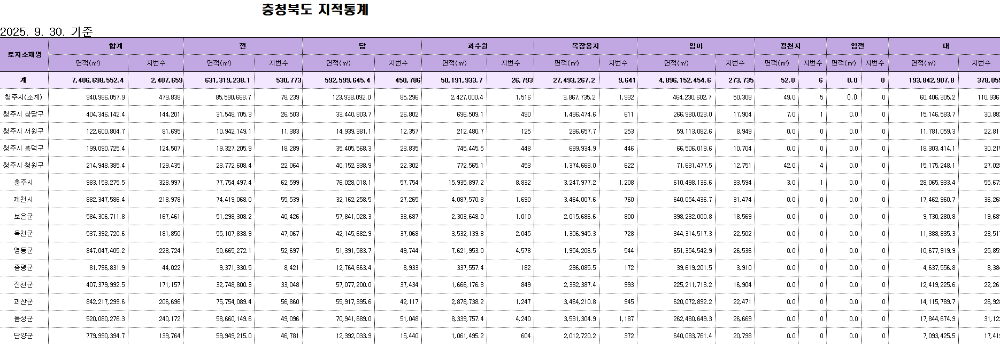
02 데이터 수집
1) 충청북도 지적통계

Slide 6
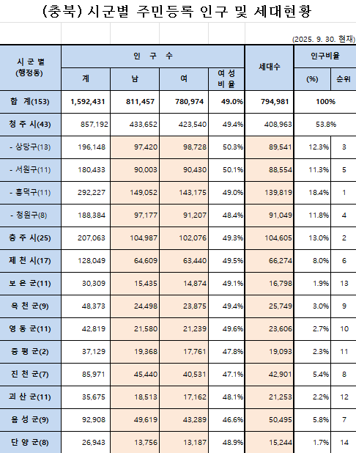
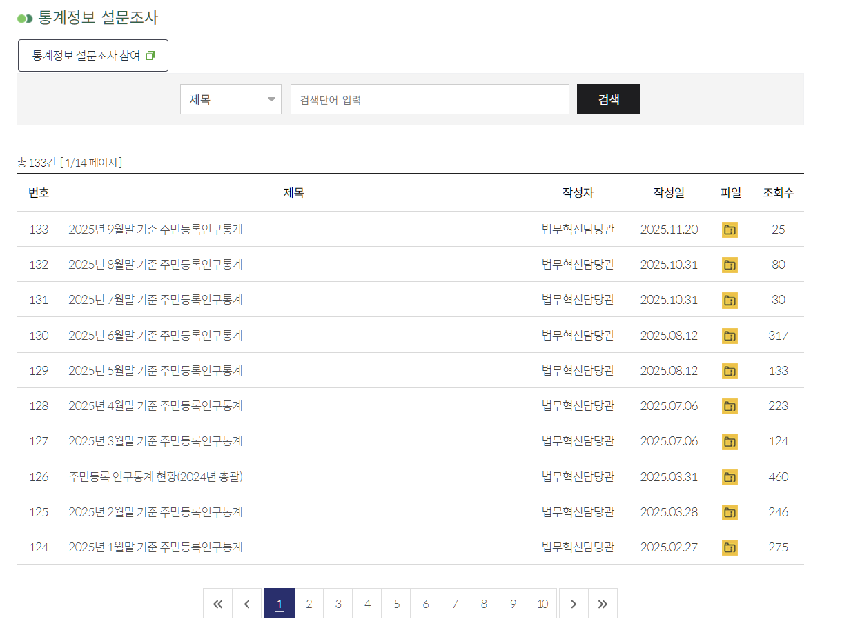
02 데이터 수집
2) 충청북도 주민등록통계
기간: 2015.12~2025.09
14개 행정구역 단위

Slide 7
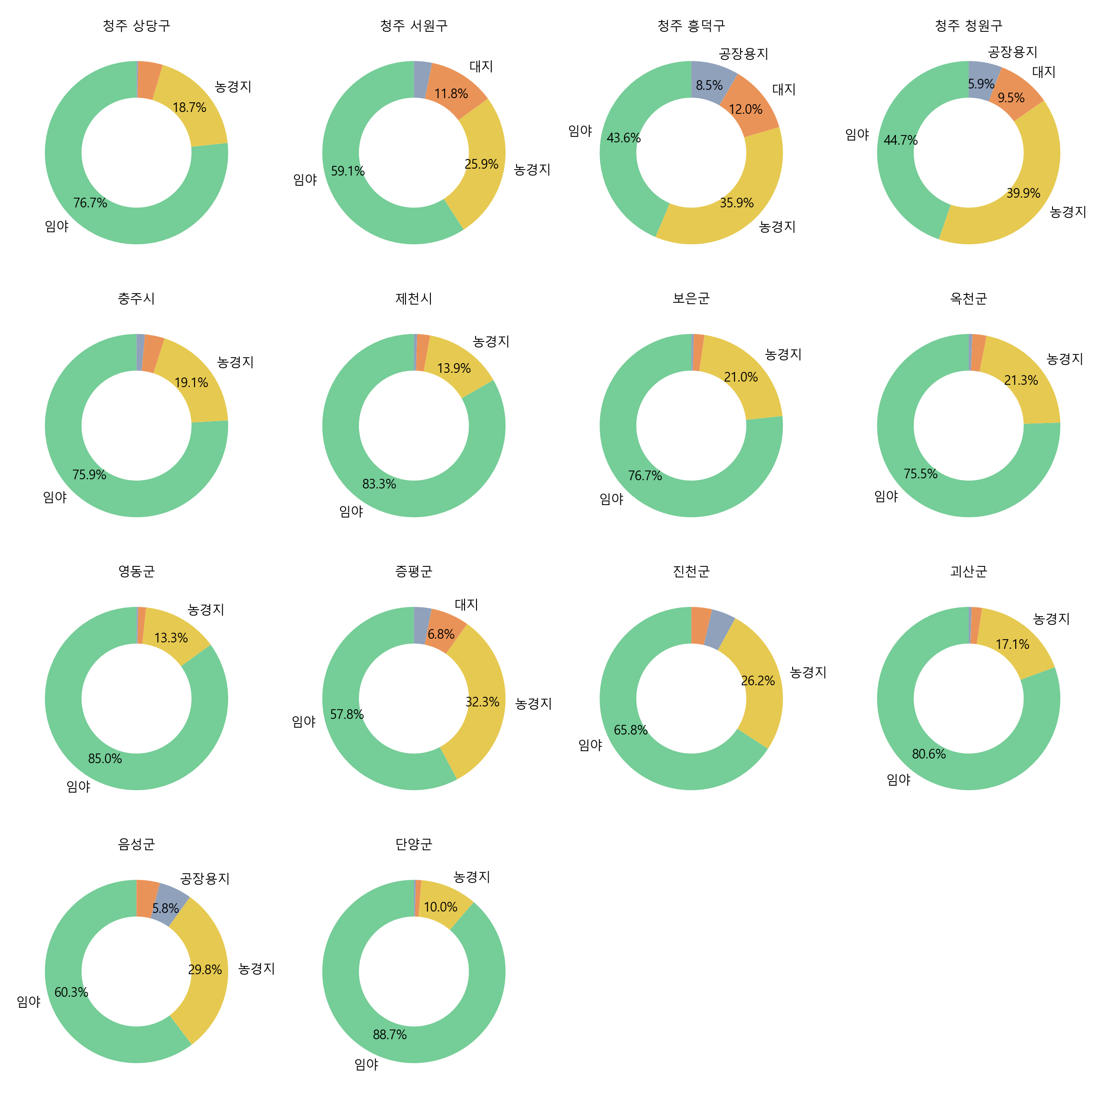
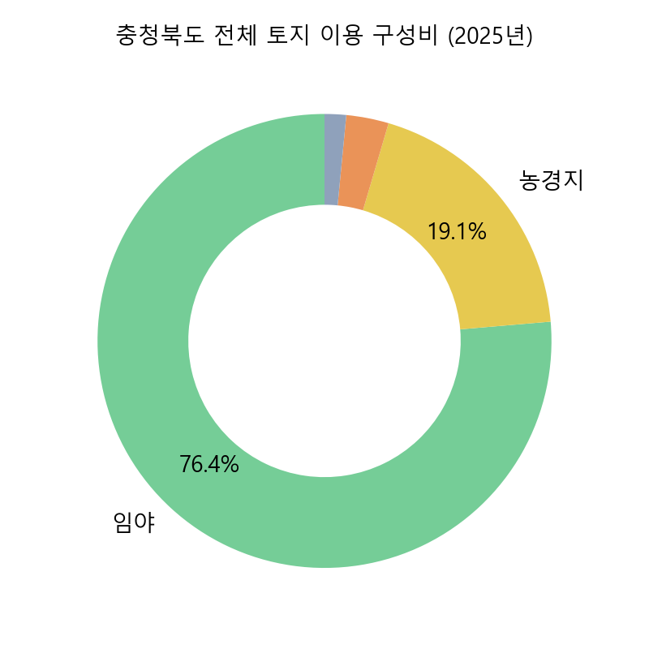
03 데이터 분석
1) 토지 구성비 (2025년)
- 전체적으로 산림·농경지 비중이 우세 - 행정구역별로 토지 이용 구성에 차이 존재

Slide 8
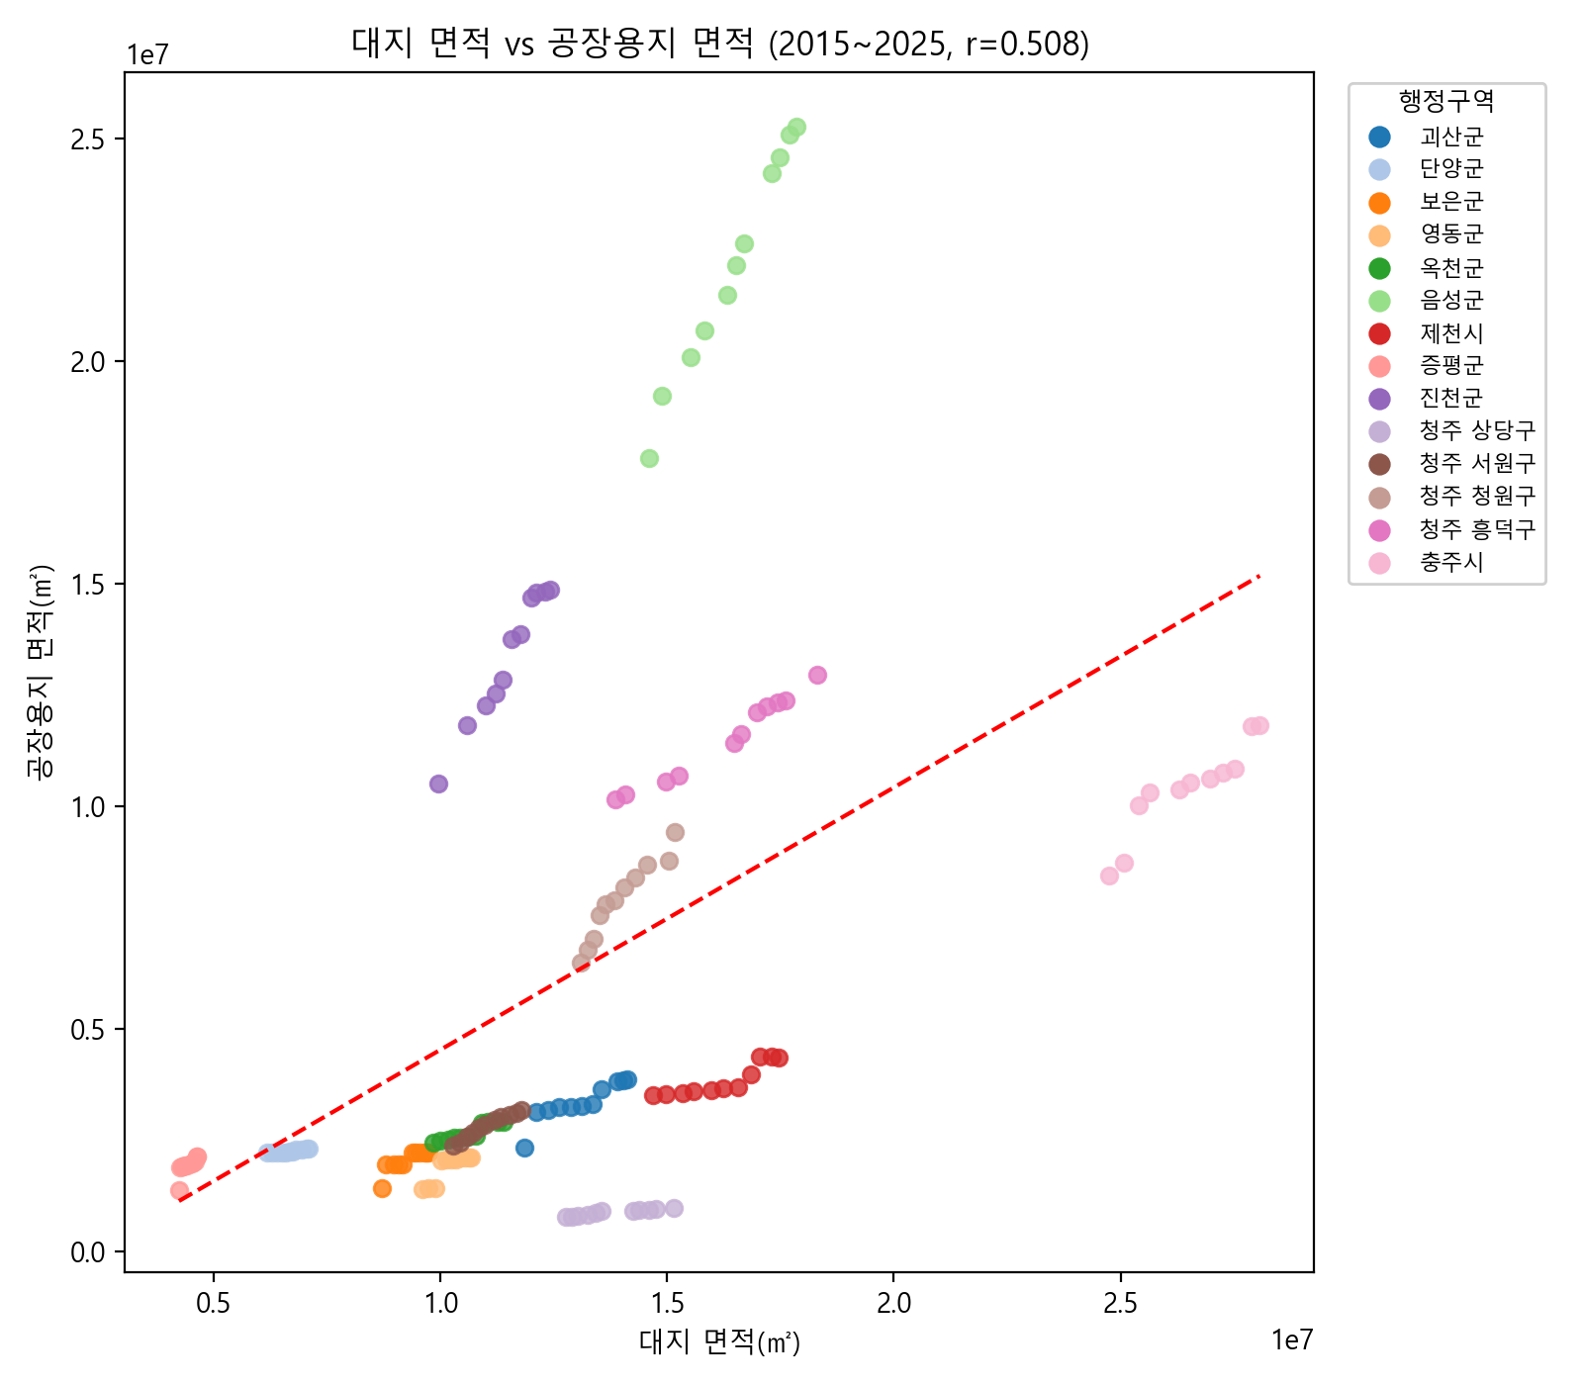
03 데이터 분석
이 그림은 2015–2025년 동안 충북 각 시·군의 ‘대지 면적’과 ‘공장용지 면적’ 관계를 한눈에
보여주는 산점도입니다.
2015–2025년 충북 시·군의 대지 면적과 공장용지 면적 간에는
상관계수 r=0.508로 중간 수준의 양의 상관관계가 나타났다.
이는 도시화가 진행될수록 산업용지 확장이 동반되는 경향이 있으나,
모든 지역에서 동일한 패턴이 나타나지는 않음을 의미한다.”
1) r = 0.508은 뭘 뜻해?
여기서 r은 **피어슨 상관계수(Pearson correlation coefficient)**예요.
두 연속형 변수 X(대지면적)와 Y(공장용지면적)가 **직선 관계(linear relationship)**를
얼마나 띄는지 숫자로 표현합니다.
r = +1 : 완벽한 직선(오른쪽 위로 쫙)
r = 0 : 직선 관계 거의 없음(구름처럼 흩어짐)
r = -1 : 완벽한 반대 직선(오른쪽 아래로 쫙)
따라서 0.508은 “중간 정도의 양(+)의 선형 관계”:
대지가 큰 지역일수록 공장용지가 커지는 경향은 있음
하지만 예외(산단 정책, 지형, 인구, 규제 등) 때문에 점들이 많이 흩어져 “완벽하진 않다”
ML식으로 말하면
X만 보고 Y를 예측하는 **단순 선형회귀(Linear Regression)**를 돌리면,
“상당히”는 맞지만 “딱딱” 맞진 않는 정도의 관계라고 보면 돼요.
보통 r²(결정계수)로도 같이 보는데,
r=0.508이면 r² ≈ 0.258 (약 25.8%)
의미: 대지면적 하나로 공장용지 변동의 약 26% 정도만 설명되는 수준
나머지 ~74%는 다른 변수들이 설명하는 영역
2) r=0.508은 상수야? 데이터로 구한 값이야?
데이터 기반으로 계산된 값이에요. 상수가 아닙니다.
같은 변수라도
기간을 2015–2020으로 줄이면 r이 바뀔 수 있고
충북 전체가 아니라 “청주만” 보면 또 바뀔 수 있고
면적 단위를 바꾸거나(㎡→㎢)는 r이 거의 안 바뀌지만
표본(지역/연도/전처리)이 달라지면 r은 달라져요.
즉 r은 **“이번에 사용한 표본 데이터가 만들어낸 요약 통계량(추정치)”**입니다.
2) 대지와 공장용지 간 상관분석 (2015년~2025년)

Slide 9
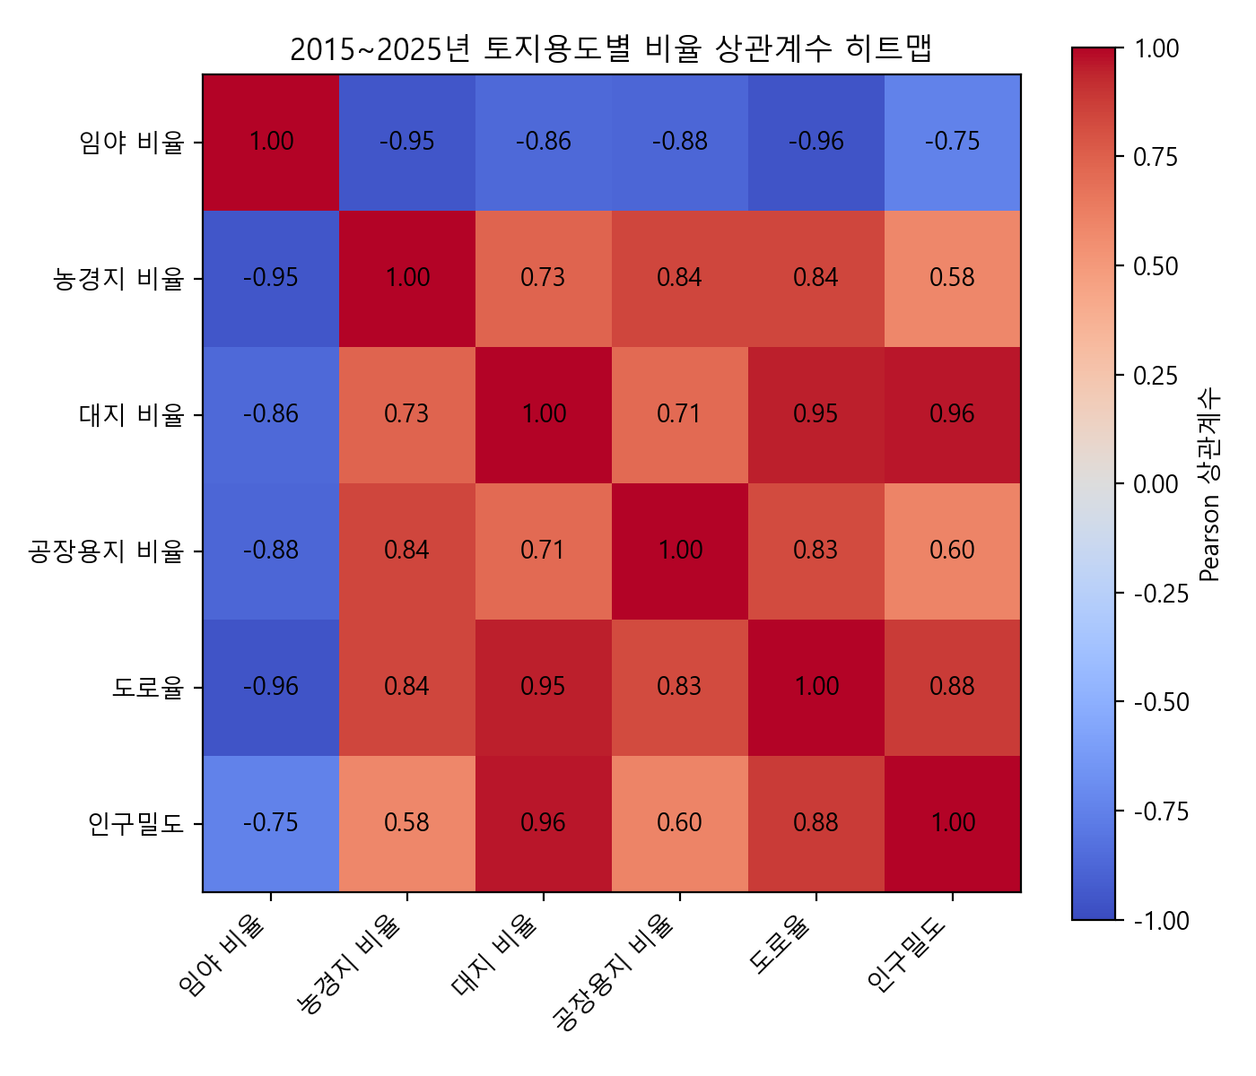
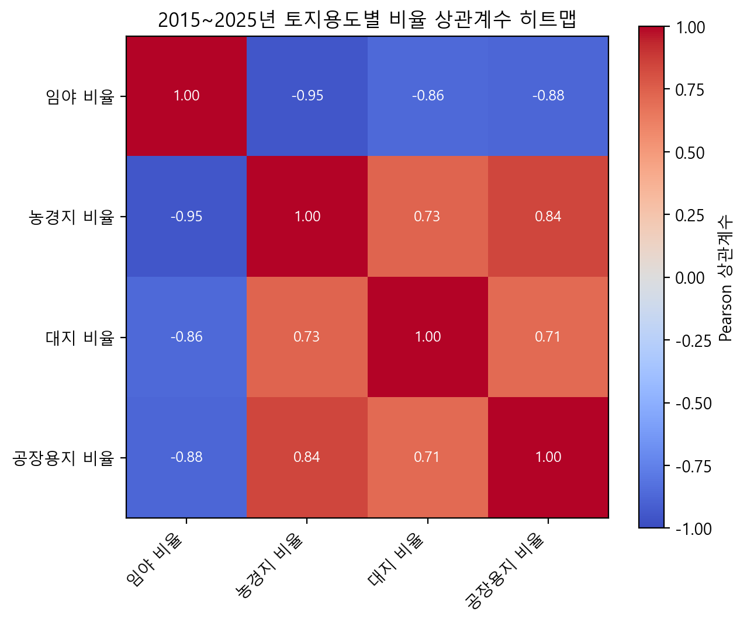
03 데이터 분석
5) 이 차트로 무엇을 할 수 있나? (프로젝트 연결)
토지 이용 변화 예측을 할 때
임야 감소는 (대지/공장/농경) 증가와 연결되는 핵심 축 후보
지역을 유형화할 때
“임야 감소형 개발”, “공장-대지 동반형”, “농경 중심 유지형” 같은 클러스터 정의 가능
모델 입력 변수 구성
상관이 너무 큰 변수끼리는 조정(PCA/규제/선택)하고 쓰는 게 안정적
3) 토지 비율 상관분석 (2015년~2025년)
Notes:
임야 비율이 줄어들수록 농경지·대지·공장용지 비율이 늘어나는 경향이 강하다.
그리고 농경지 ↔ (대지/공장) 은 같은 편인 경우가 많다.
3) 칸별로 “해석” (가장 중요한 것들)
✅ 임야 비율 vs 농경지 비율: r = -0.95
엄청 강한 음의 상관관계(거의 반대편 끝)
의미: 임야 비율이 커지면 농경지 비율은 거의 반드시 작아짐
현실적 해석:
산이 많은 지역은 경작지가 적고
경작지 많은 지역은 임야 비중이 낮아지는 구조가 강하게 존재
ML 관점: 두 변수는 서로 정보가 겹치는(중복되는) 강한 반대 신호예요.
✅ 임야 비율 vs 대지 비율: r = -0.86
임야가 늘면 대지는 줄고, 대지가 늘면 임야는 줄어듦
즉, **도시화/개발(대지 증가)**는 임야 감소와 강하게 연결
✅ 임야 비율 vs 공장용지 비율: r = -0.88
산업화(공장용지 비율 증가)도 임야 감소와 강하게 묶임
“산업단지 확장” 같은 변화가 있으면 숲 비중이 줄어드는 방향으로 같이 움직였을 가능성
✅ 농경지 비율 vs 공장용지 비율: r = 0.84
꽤 강한 양의 상관관계
의미: 농경지 비율이 높은 곳일수록 공장용지 비율도 같이 높은 경향
여기서 많은 사람이 “어? 농지 줄고 공장 늘어야 하는 거 아냐?”라고 생각하는데, 비율 데이터에서는 이런 현상이 충분히 나옵니다.
가능한 해석(중요):
어떤 지역은 전체 면적 구성에서 임야가 줄어들면서, 그 자리를 농경지와 공장용지가 함께 차지하는 구조일 수 있어요.
또는 “농업지역 기반 평야”에 산단이 들어서기 좋은 입지가 겹치는 경우도 많습니다.
ML 관점: “농경지”는 여기서 단순히 ‘전통 농업’ 신호가 아니라, **지형/입지(평지, 접근성)**의 대리변수(proxy)로 작동했을 수 있어요.
✅ 대지 비율 vs 농경지 비율: r = 0.73
✅ 대지 비율 vs 공장용지 비율: r = 0.71
둘 다 중간 이상 양의 상관
즉, **도시화(대지)**와 **산업화(공장용지)**는 대체로 같은 방향으로 움직이는 경향
농경지도 이들과 “같은 편”에 서 있는 모습

Slide 10
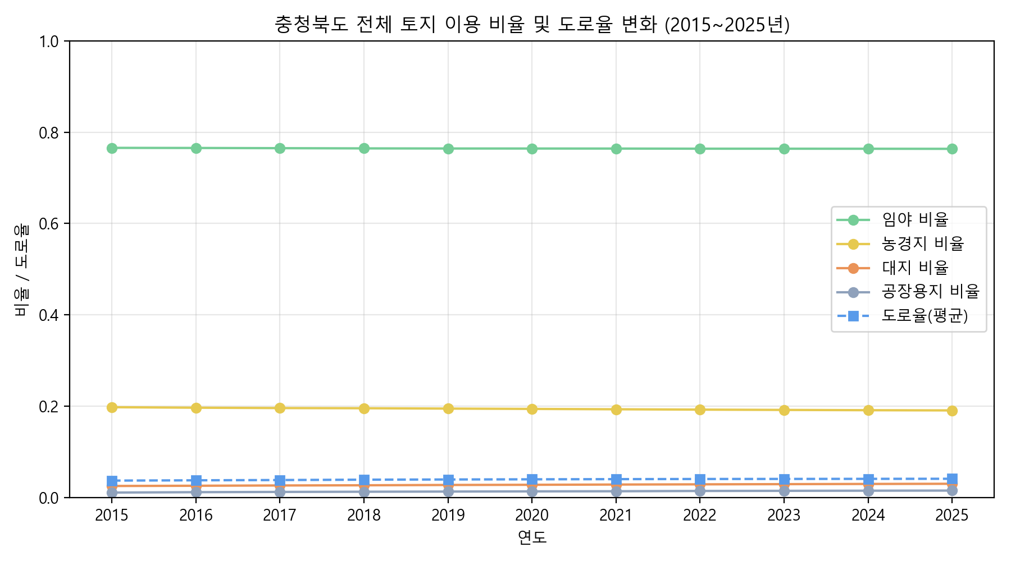
03 데이터 분석
4) 토지 이용 비율 변화 (2015년~2025년) - 전체 지역

Slide 11
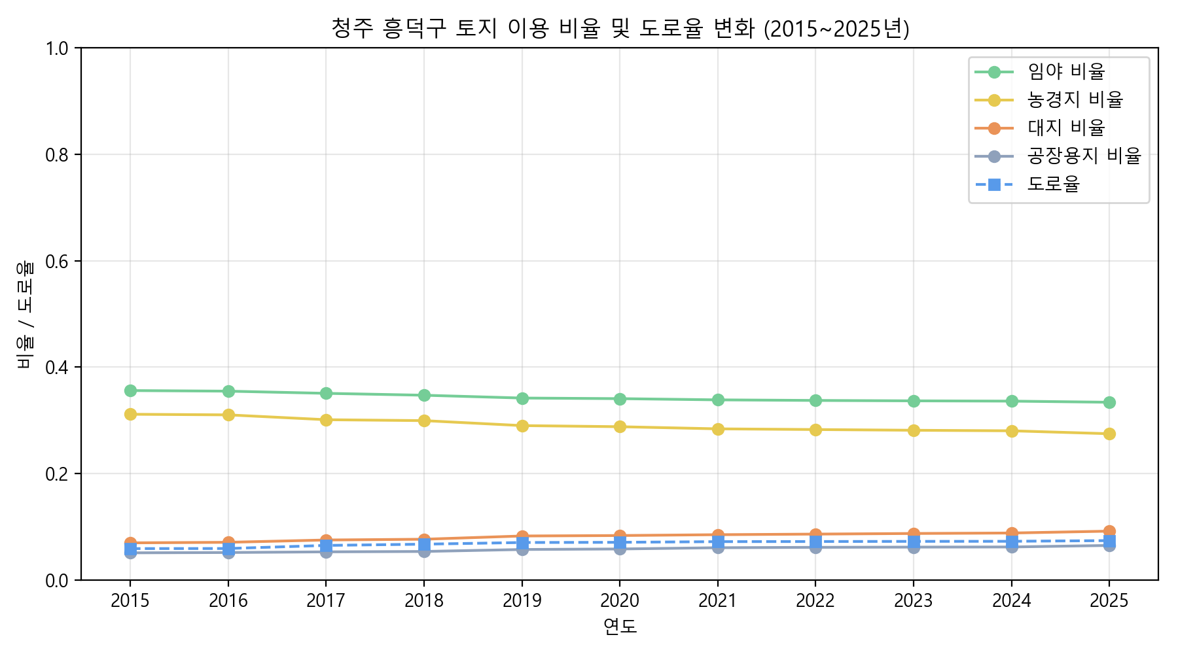
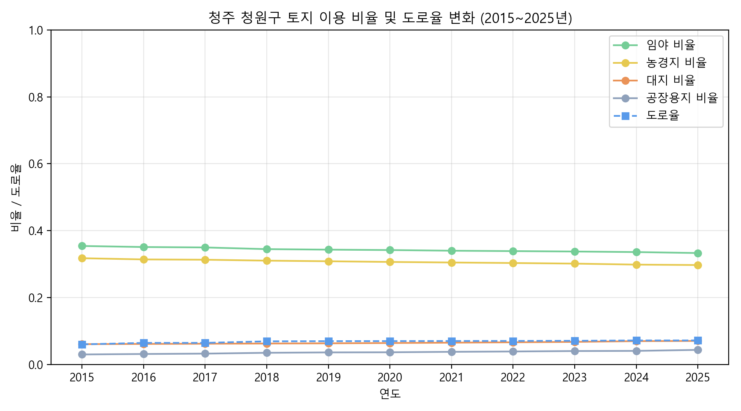
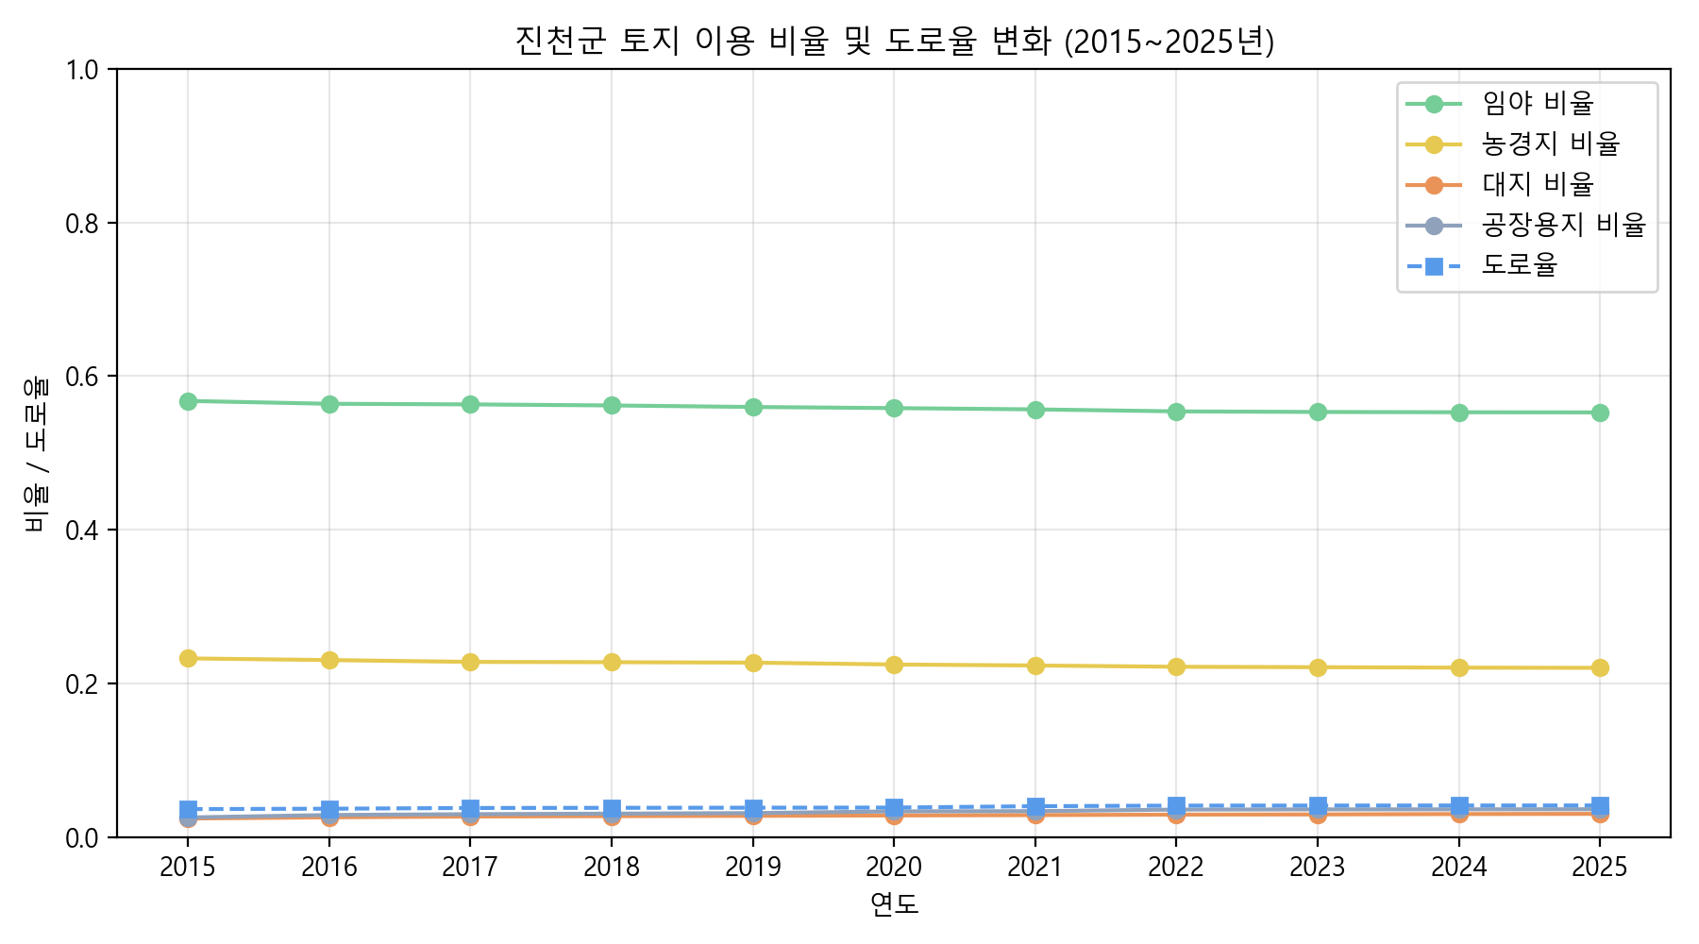
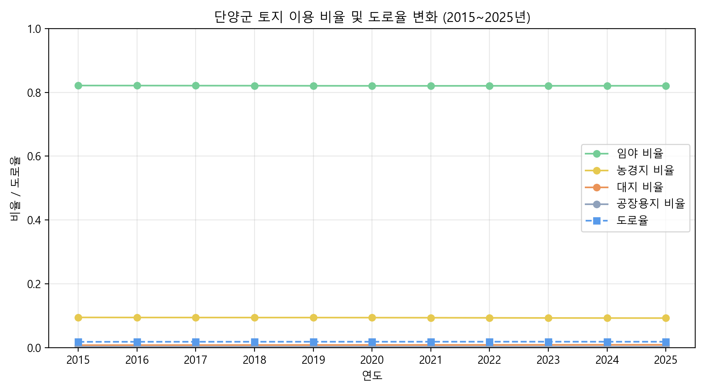
03 데이터 분석
4) 토지 이용 비율 변화 (2015년~2025년) - 대표 지역

Slide 12
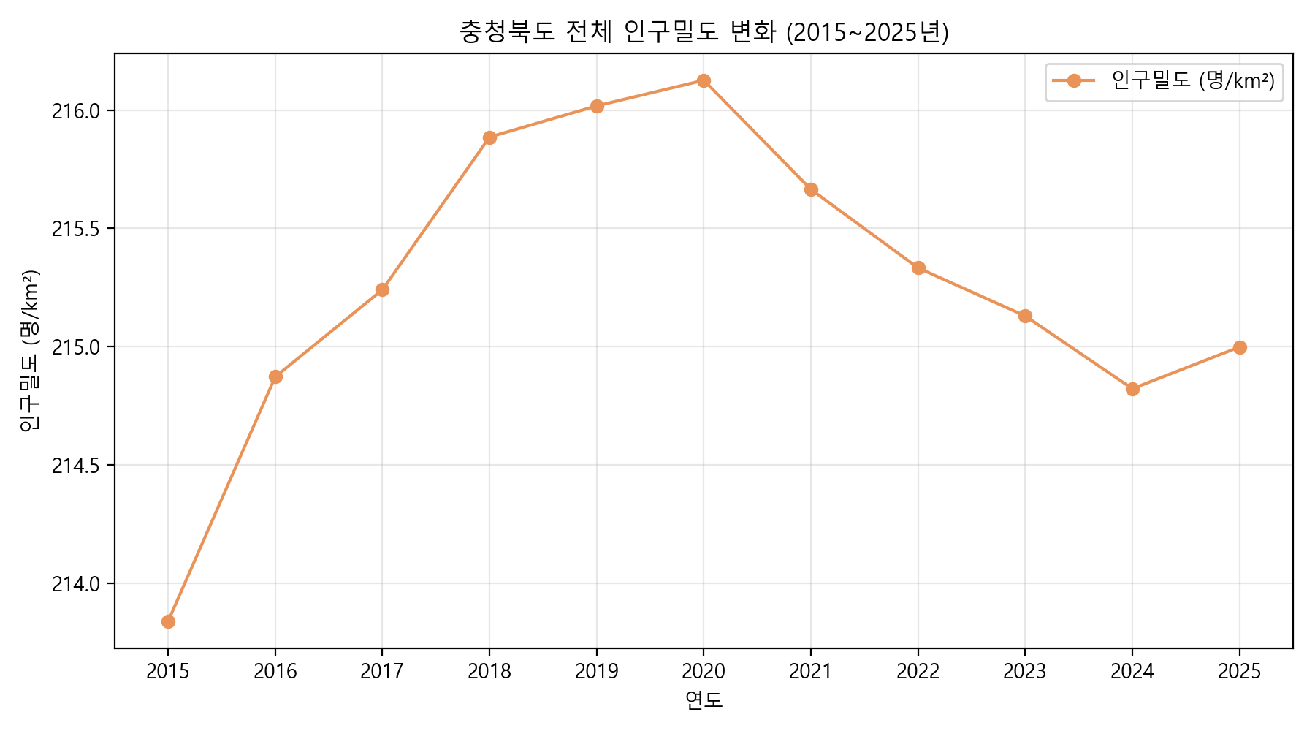
03 데이터 분석
5) 인구밀도 변화 (2015년~2025년) - 전체 지역

Slide 13
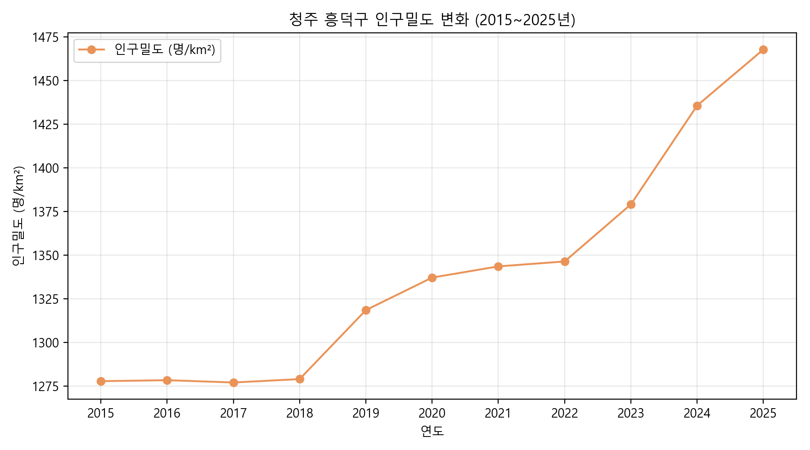
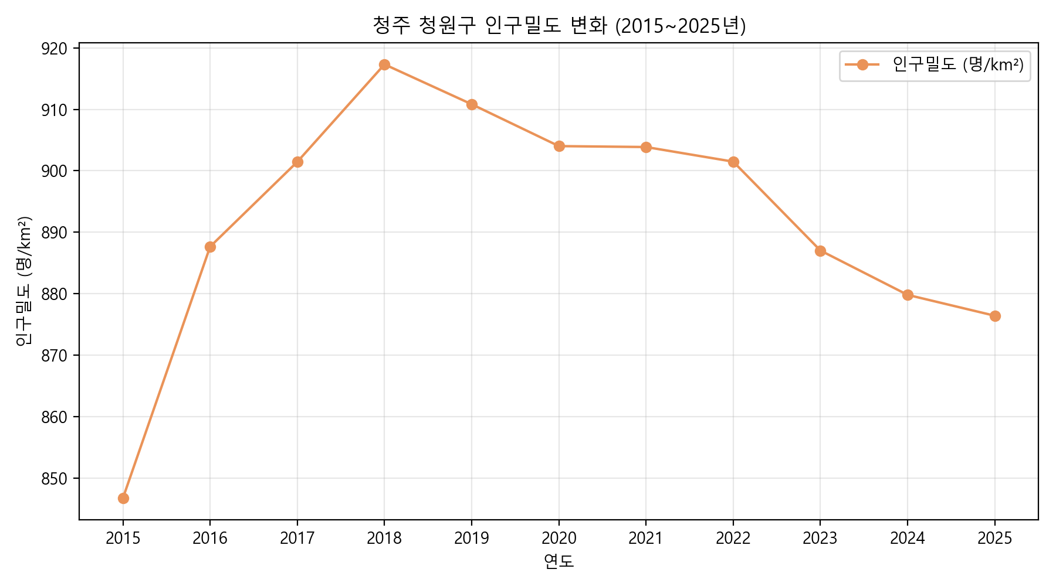
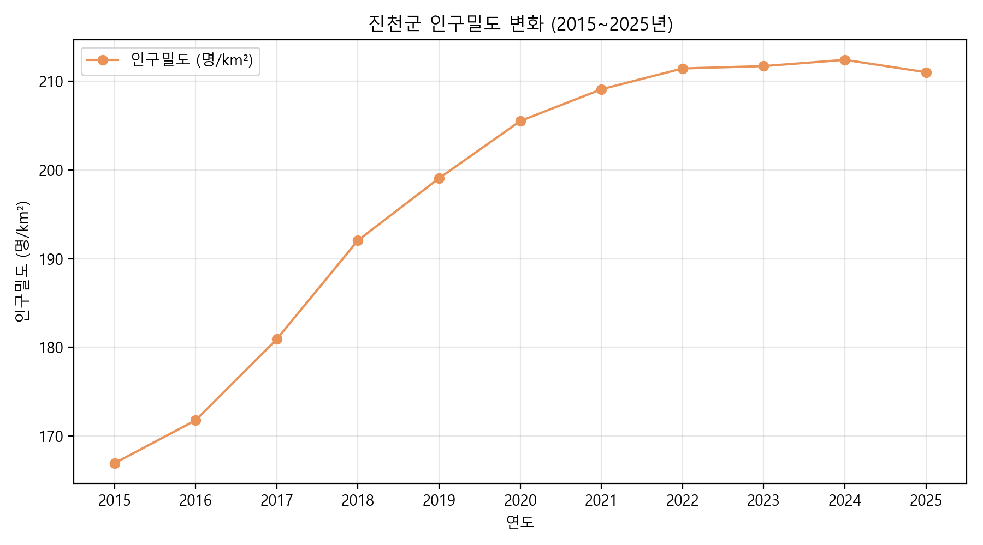
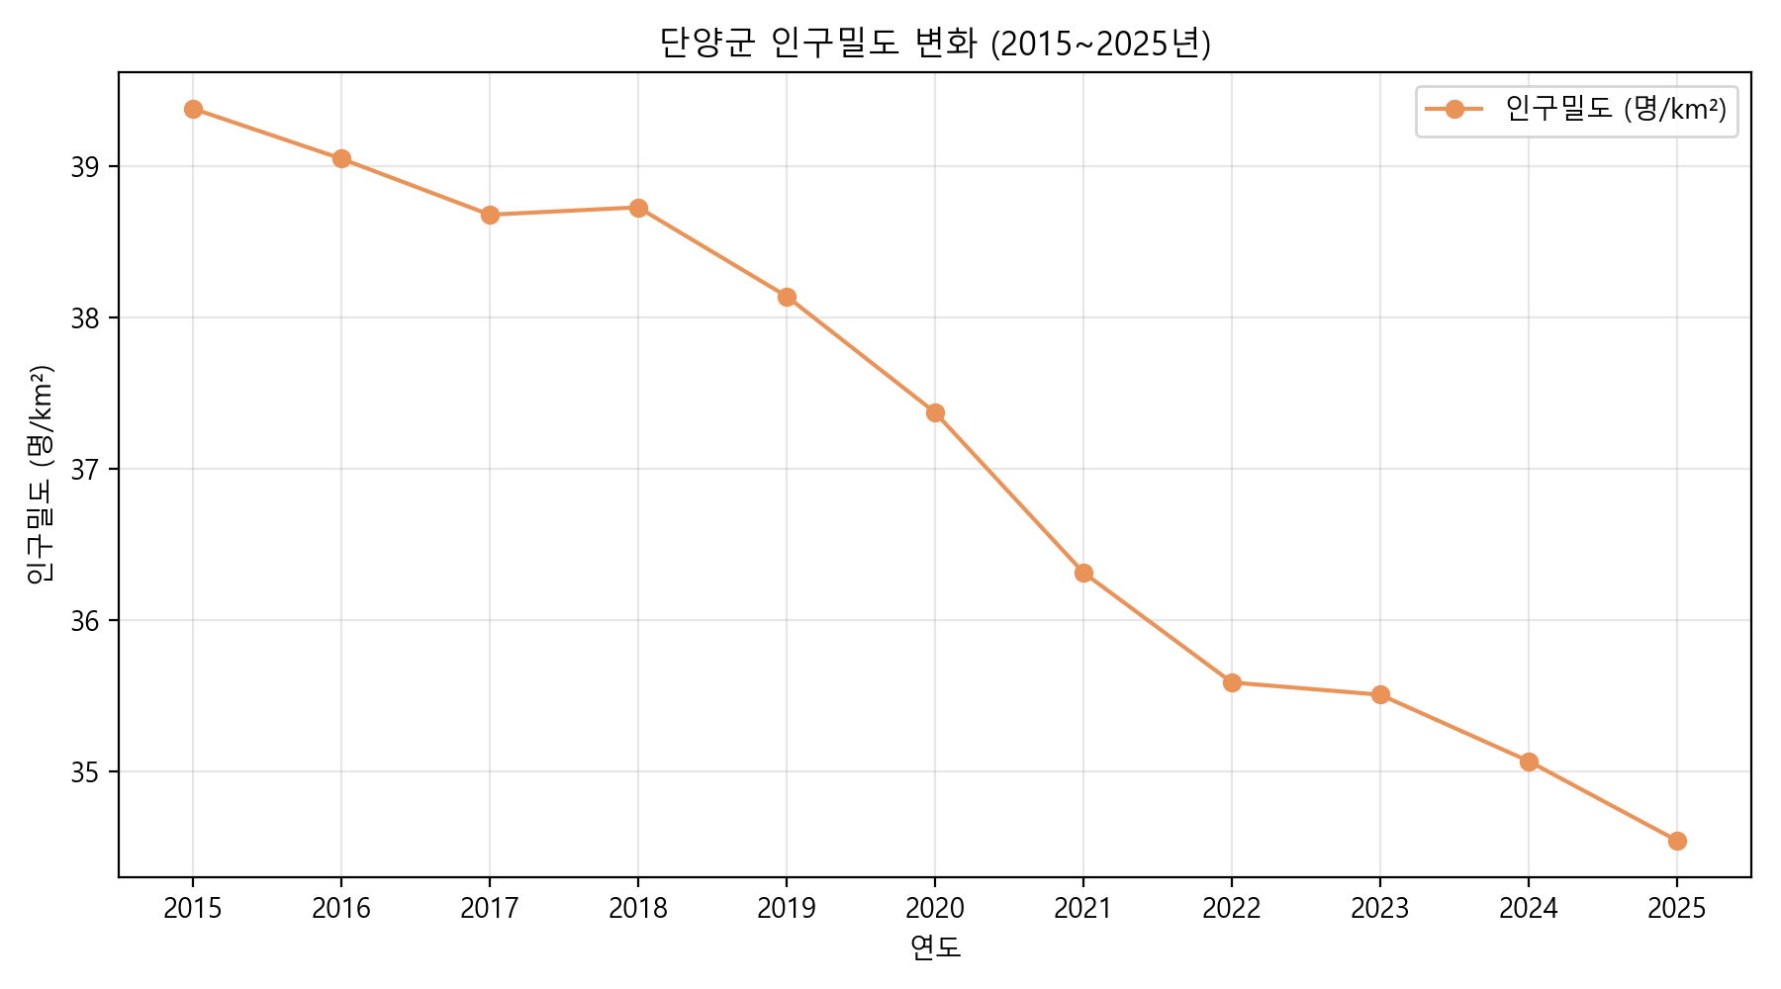
03 데이터 분석
5) 인구밀도 변화 (2015년~2025년) - 대표 지역

Slide 14
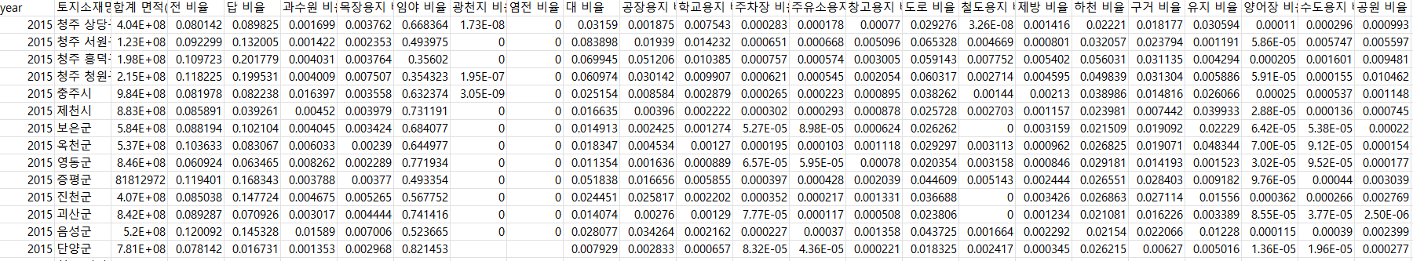
04 데이터 전처리
1) 충청북도 지적통계 데이터셋
- 행정구역별 토지 유형 면적을 총면적으로 나누어 비율 산출
- 2015년~2025년 데이터를 연도별로 통합하여 하나의 분석 데이터셋 구성
최종 산출물

Slide 15
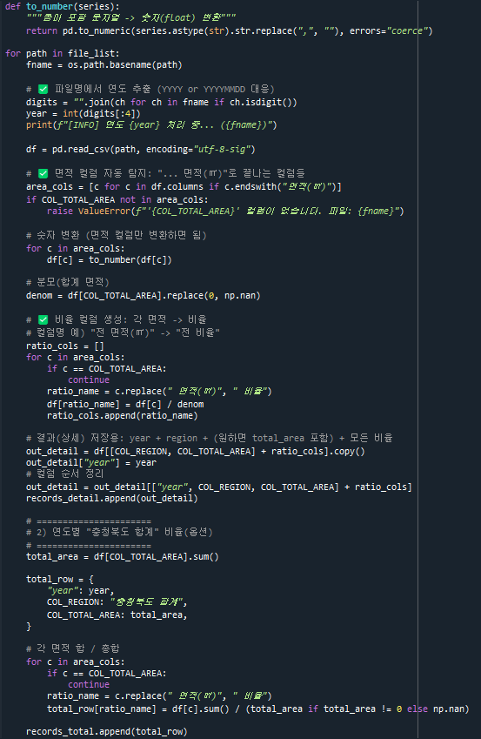
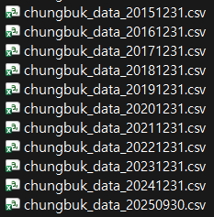
04 데이터 전처리
1) 충청북도 지적통계 데이터셋
최종 산출물
기존 데이터셋

Slide 16
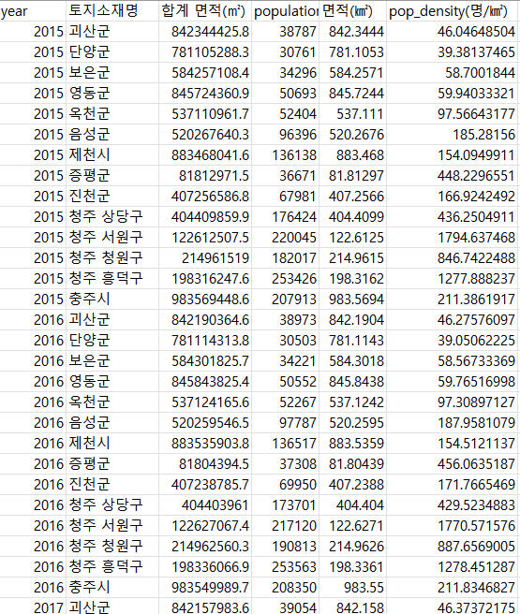
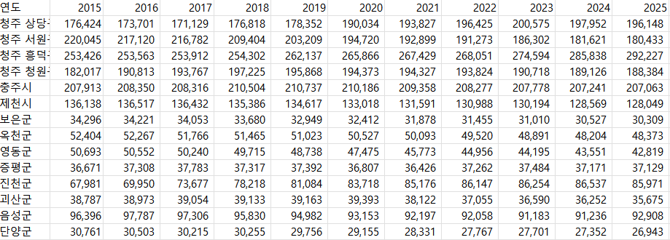
04 데이터 전처리
2) 충청북도 주민등록통계 데이터셋
- 행정구역별 인구수를 면적으로 나누어 인구밀도 산출
- 2015년~2025년 데이터를 연도별로 통합하여 하나의 분석 데이터셋 구성
기존 데이터셋
최종 산출물

Slide 17
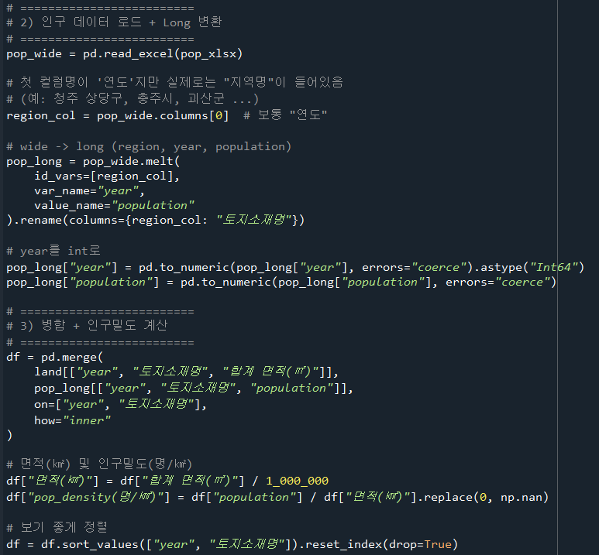
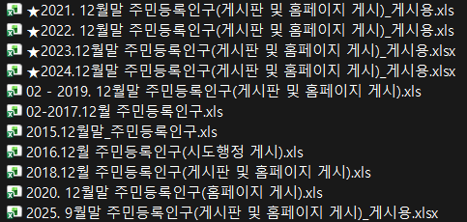
04 데이터 전처리
1) 충청북도 지적통계 데이터셋
최종 산출물
기존 데이터셋

Slide 18
04 데이터 전처리
3) 데이터 표준화(Standardization)
- K-Means는 거리 기반 군집 알고리즘으로 변수 스케일의 영향을 크게 받음
- 토지 이용 비율과 인구밀도는 값의 범위가 상이하여 직접 비교가 어려움
- 특히 충청북도는 임야 비율이 높아 특정 변수가 군집 형성에 과도한 영향을 미칠 가능성이 있음
- 표준화를 통해 변수 간 영향력을 균등화 하여 군집 결과의 안정성을 확보함
- PCA 시각화 시 군집 간 분리도와 해석 가능성 향상에 기여함

Slide 19
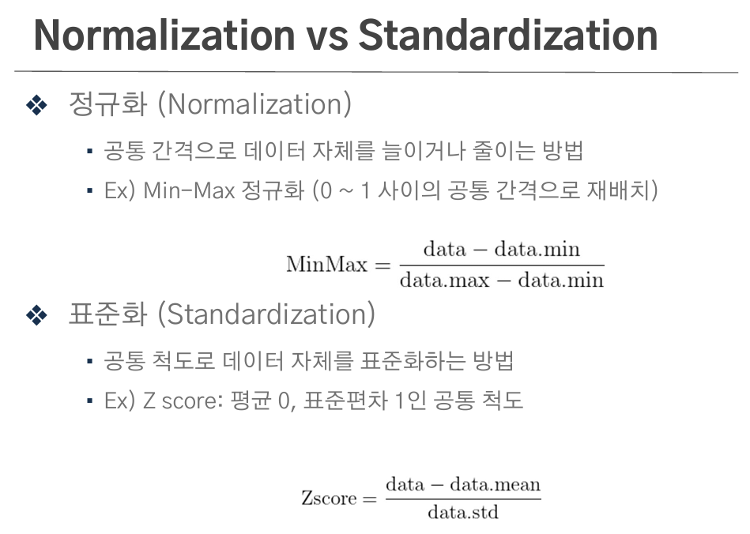

04 데이터 전처리
3) 데이터 표준화(Standardization)
표준화(Standardization) 적용 코드 일부

Slide 20
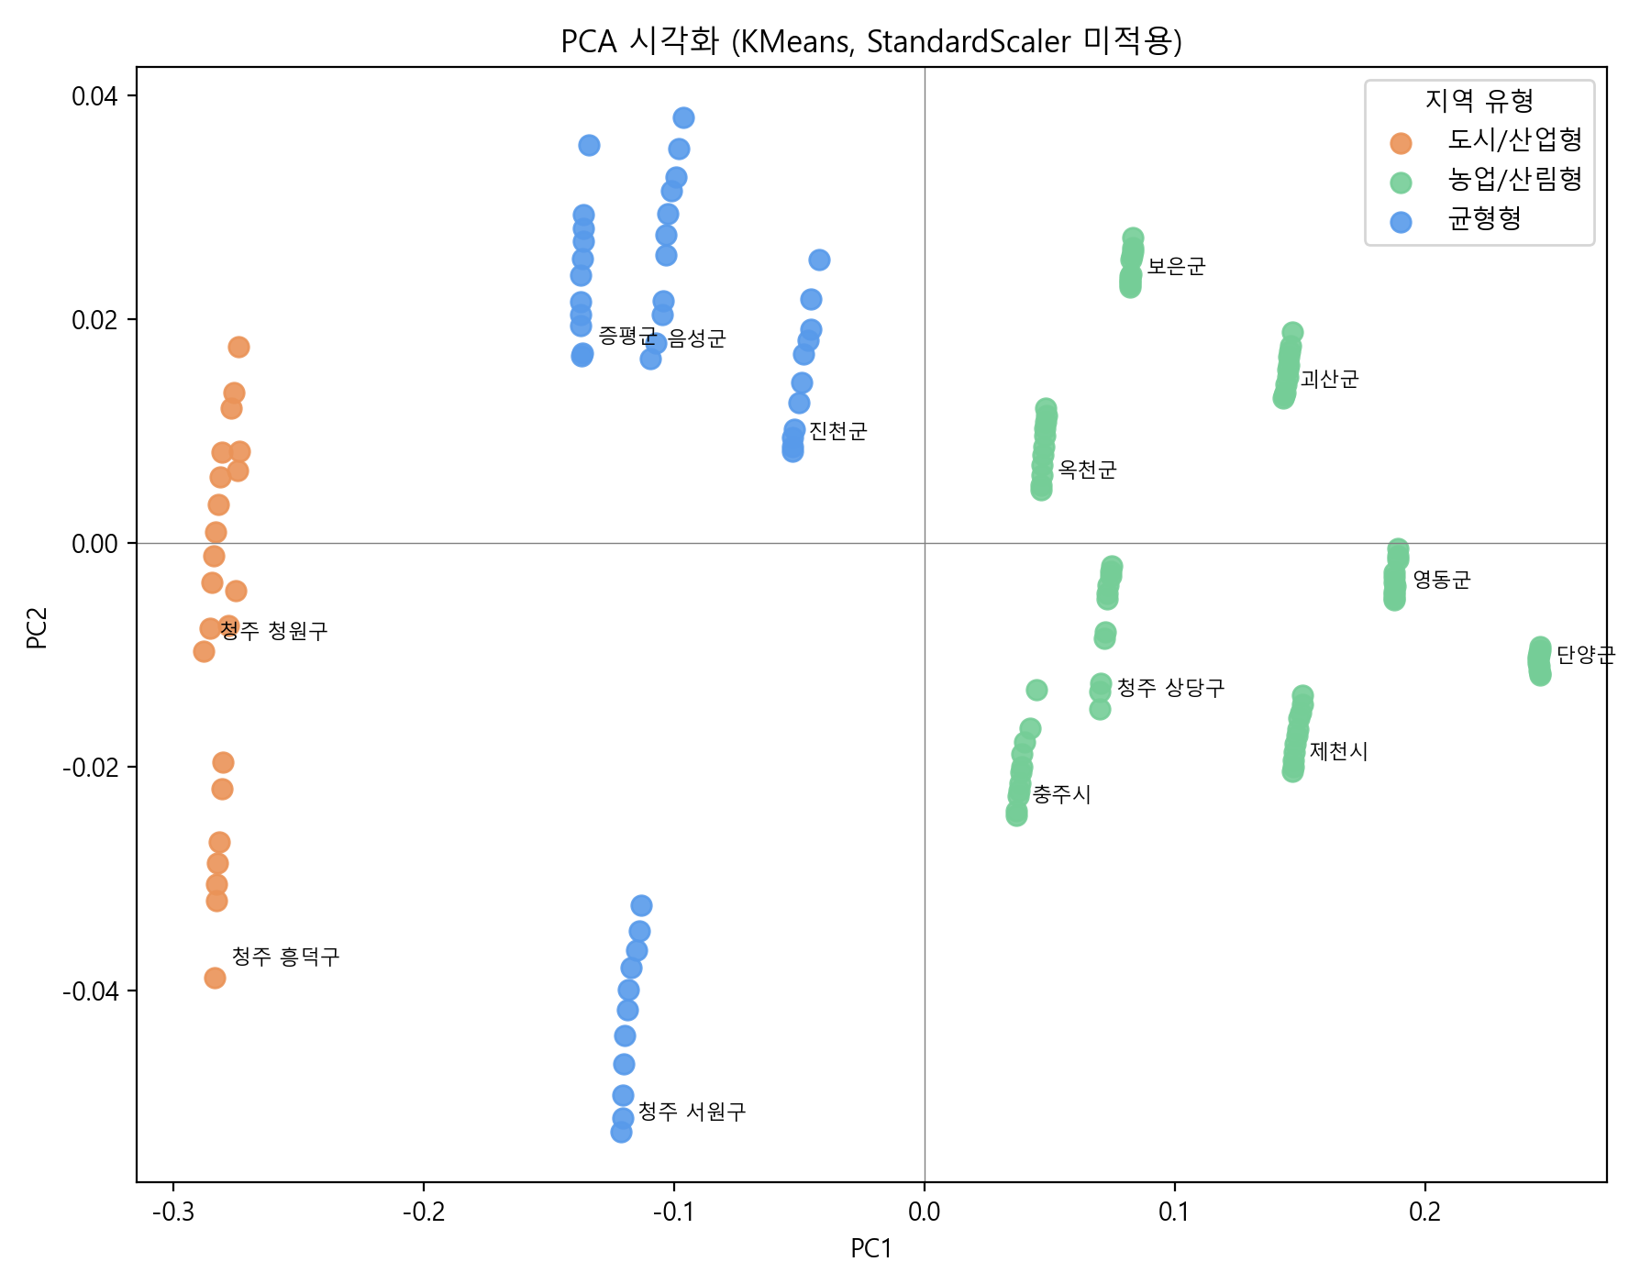
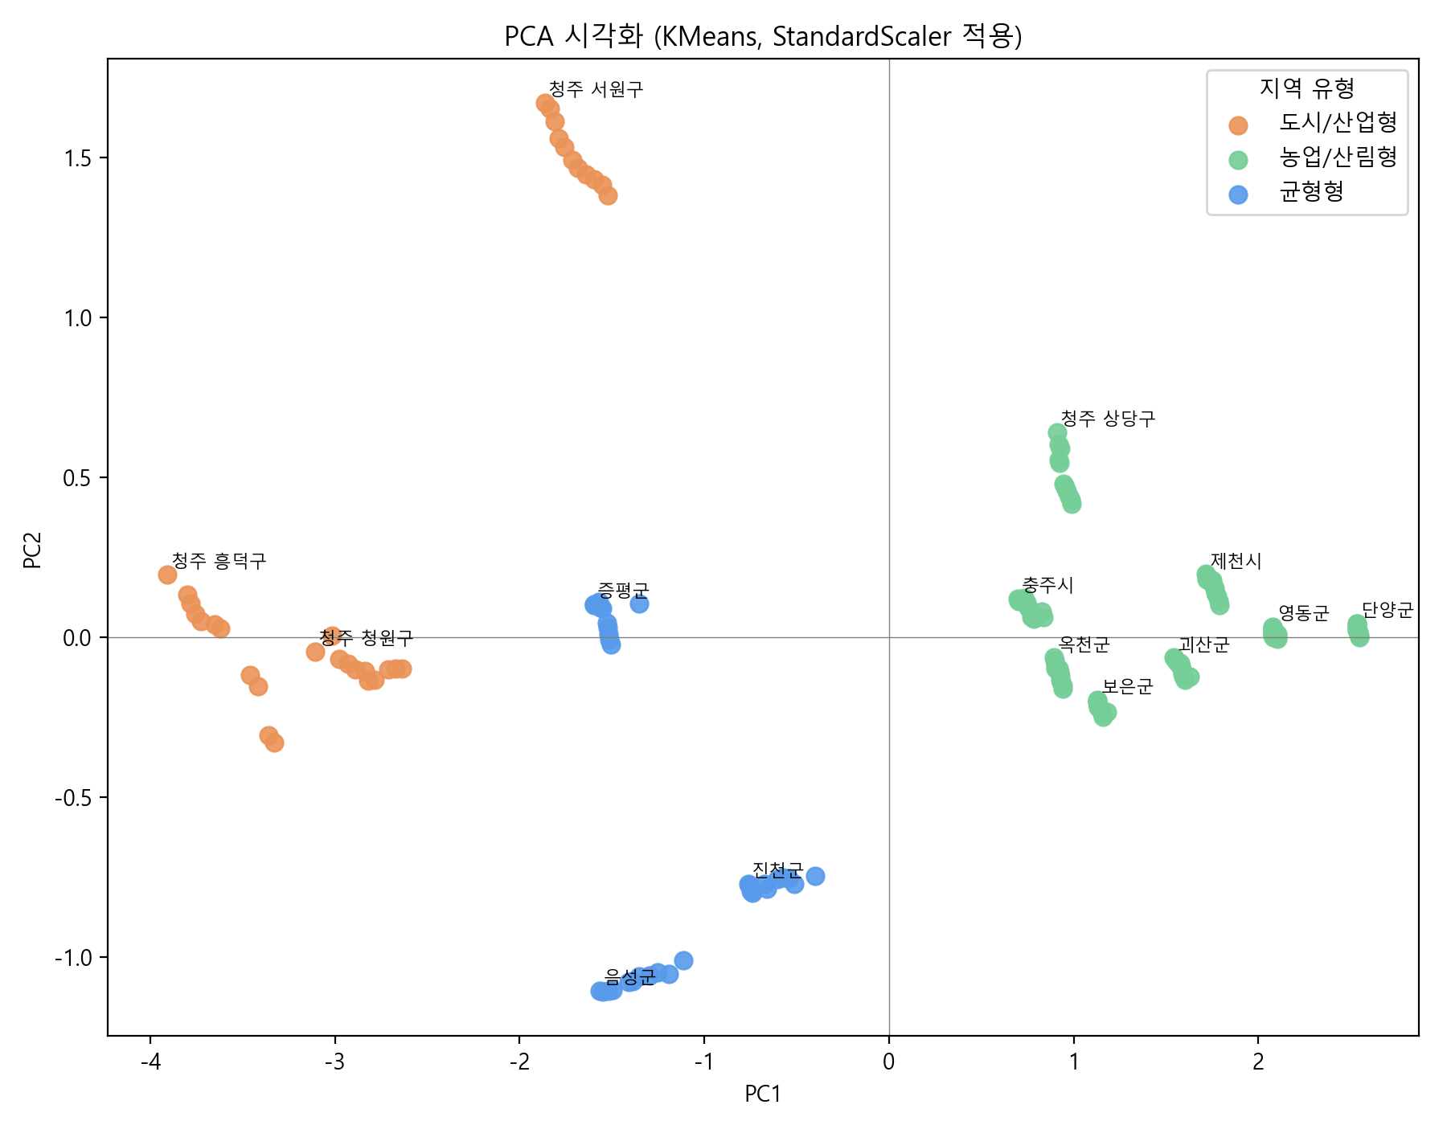
04 데이터 전처리
3) 데이터 표준화
데이터 표준화 적용 X
데이터 표준화 적용

Slide 21
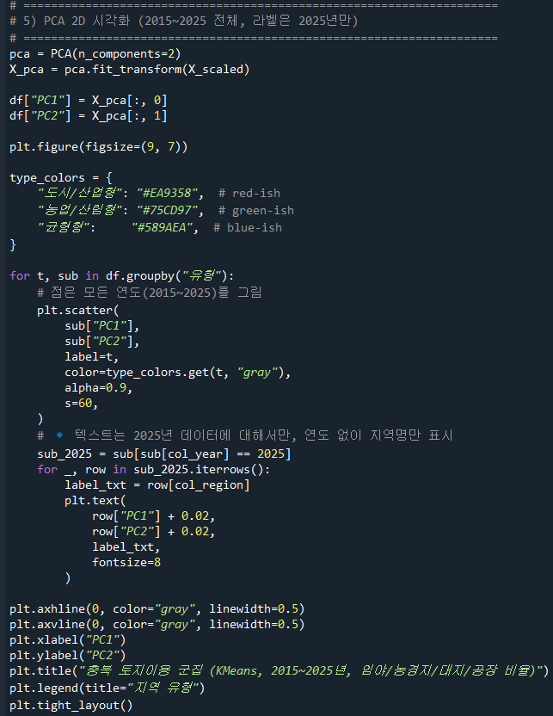
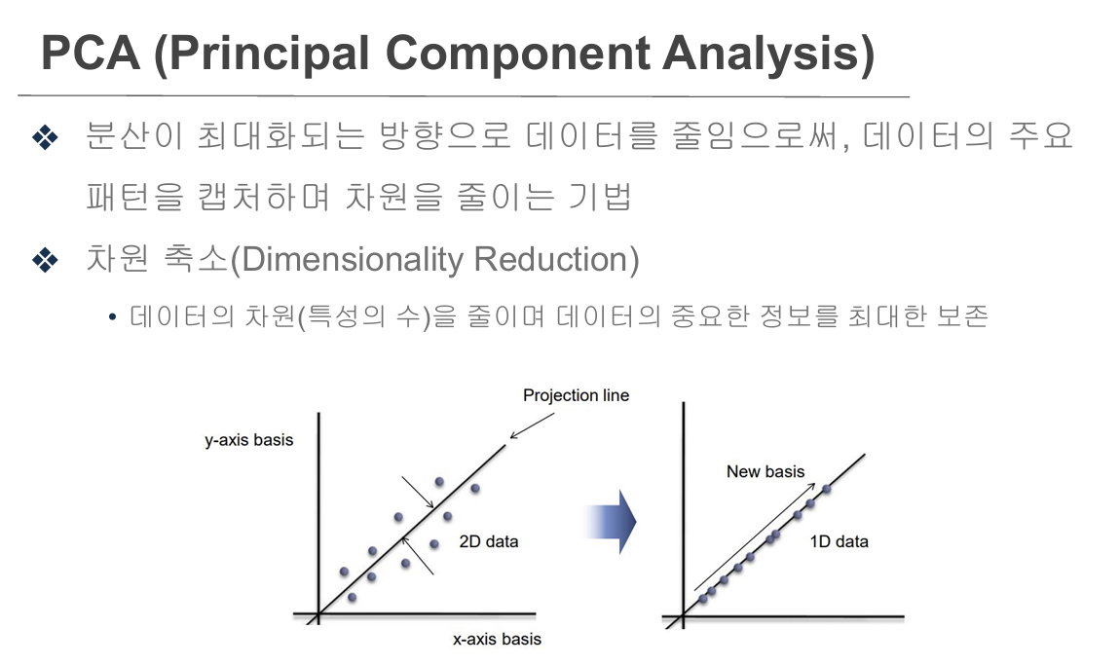
05 군집화 분석
PCA 적용 코드 일부
1) 군집화 분석 개요
- K-Means 알고리즘을 이용한 군집화 수행
- 차원 축소 및 시각화를 위해 PCA 적용
- 전처라된 토지 이용 비율 및 인구 관련 변수 활용

Slide 22
05 군집화 분석
2) 군집화 실험 구성 및 결과 비교 기준
(1) 기본 토지 이용 비율을 이용한 군집화 결과 분석
(2) 인구밀도를 포함한 확장 변수 구성에 따른 군집 구조 변화 확인
(3) 연도별 군집 결과 비교
(4) k 값 변화에 따른 군집 결과 비교

Slide 23
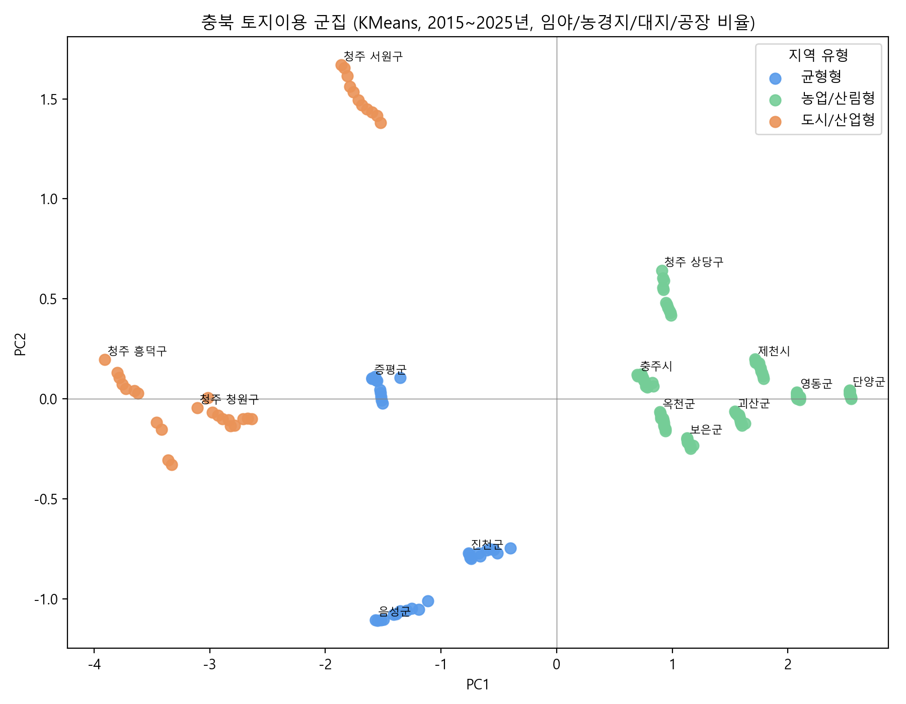
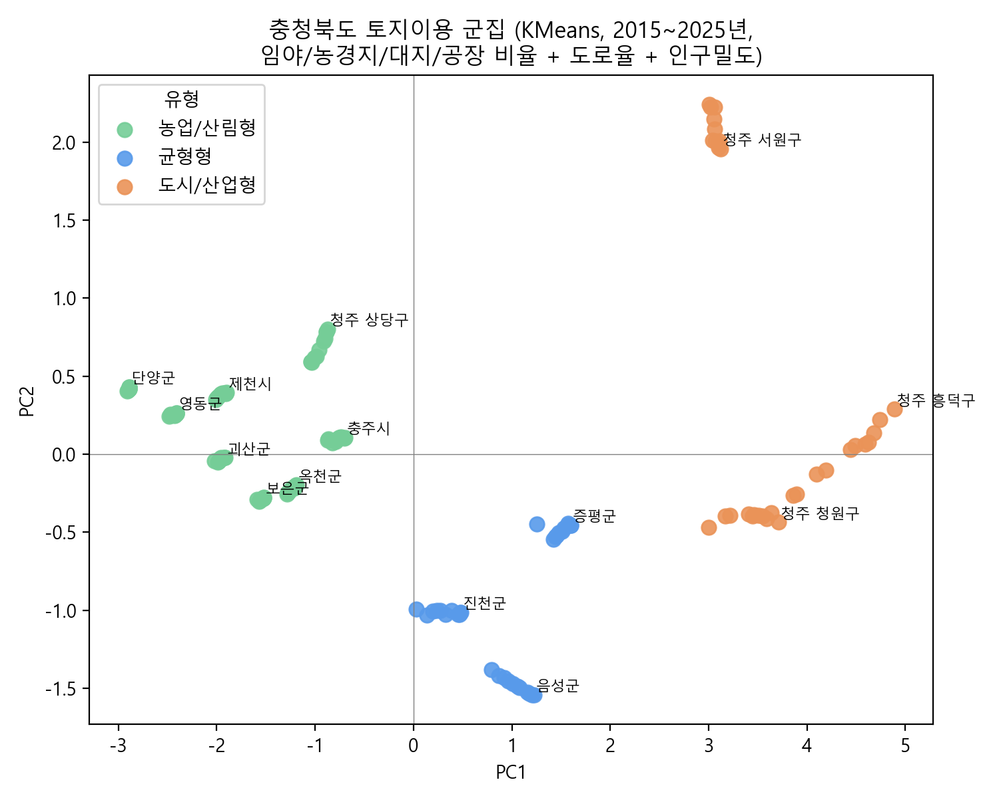
05 군집화 분석
3) 군집화 결과 (k = 3)
(1) 기본 피처(임야, 농경지, 대지, 공장용지)
(2) 기본 피처 + 도로율, 인구밀도

Slide 24
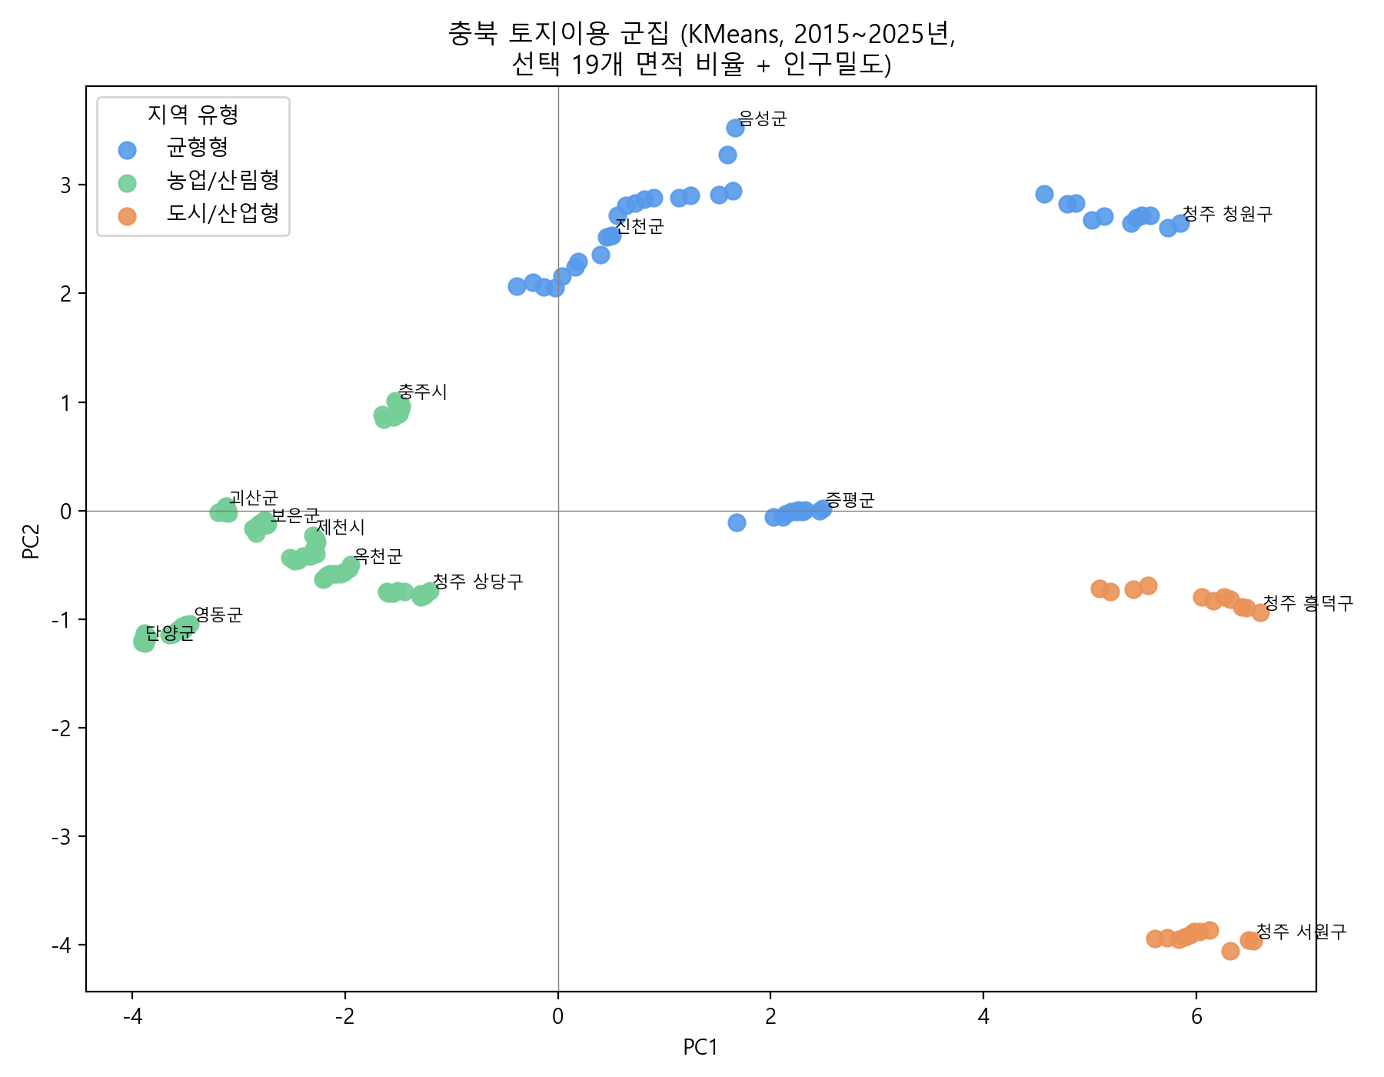
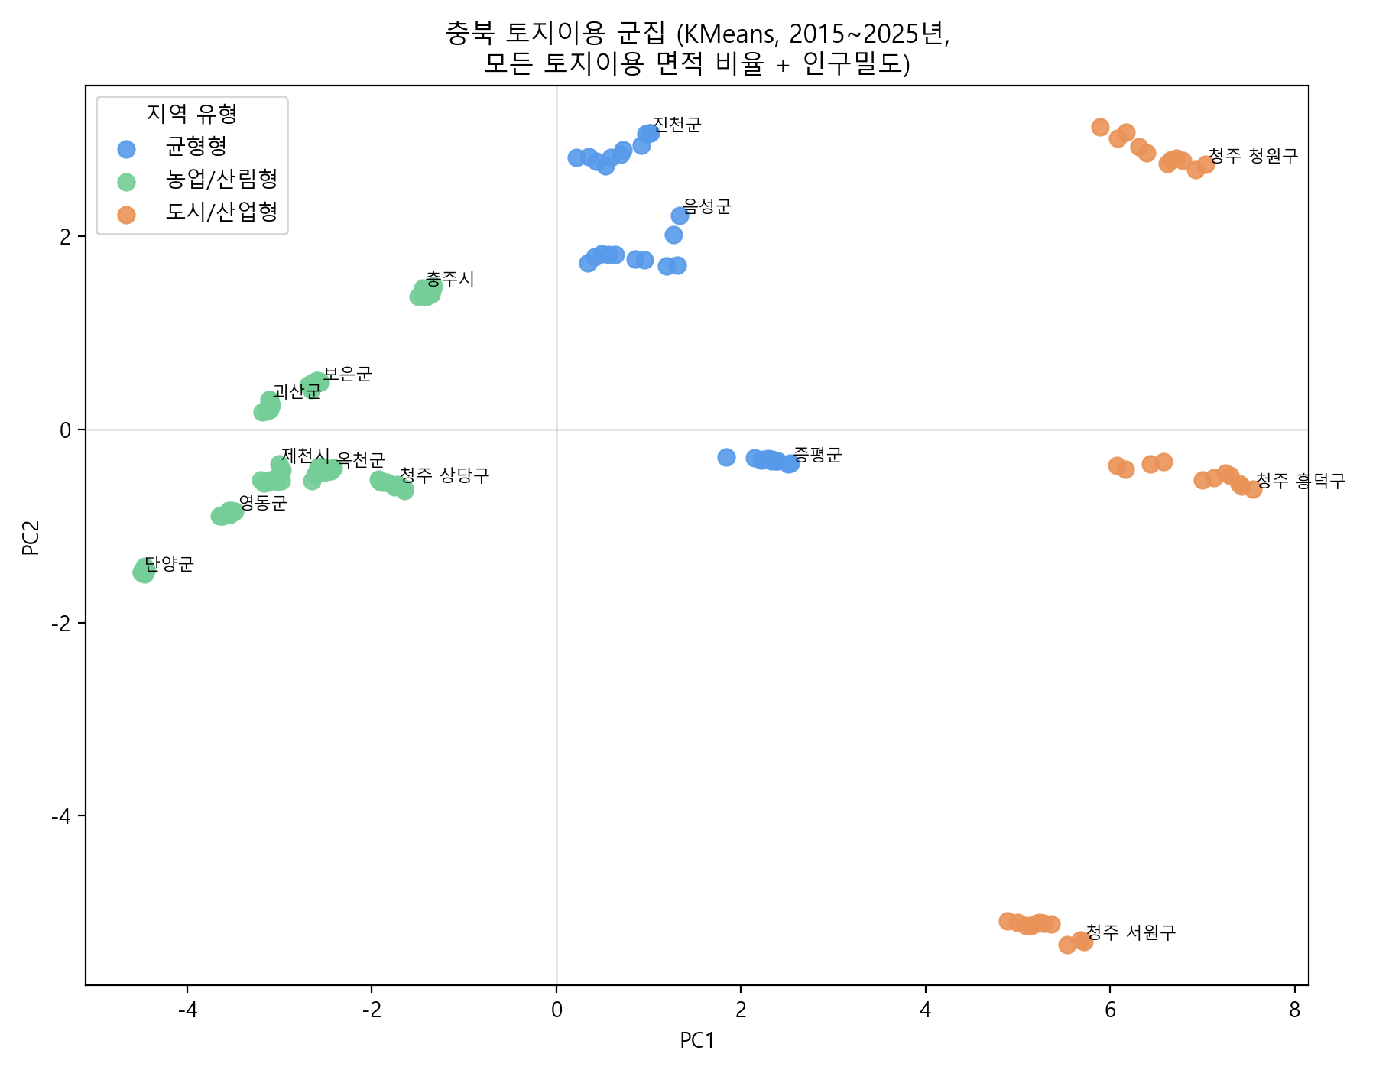
05 군집화 분석
* 토지 유형 관련 피처
대 면적(㎡), 공장용지 면적(㎡), 도로 면적(㎡), 철도용지 면적(㎡), 주차장 면적(㎡), 주유소용지 면적(㎡), 창고용지 면적(㎡), 학교용지 면적(㎡), 수도용지 면적(㎡),
공원 면적(㎡), 체육용지 면적(㎡), 유원지 면적(㎡), 종교용지 면적(㎡), 잡종지 면적(㎡), 답 면적(㎡), 전 면적(㎡), 과수원 면적(㎡), 목장용지 면적(㎡), 임야 면적(㎡)
3) 군집화 결과 (k = 3)
(3) 토지 유형 관련 피처 + 인구밀도
(4) 모든 피처 + 인구밀도

Slide 25
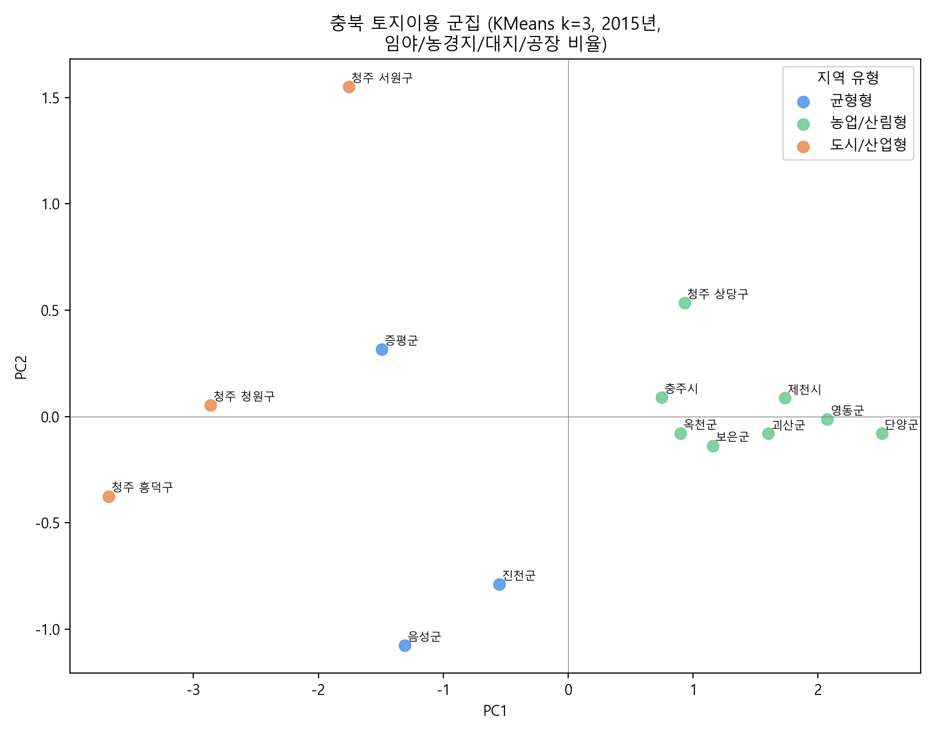
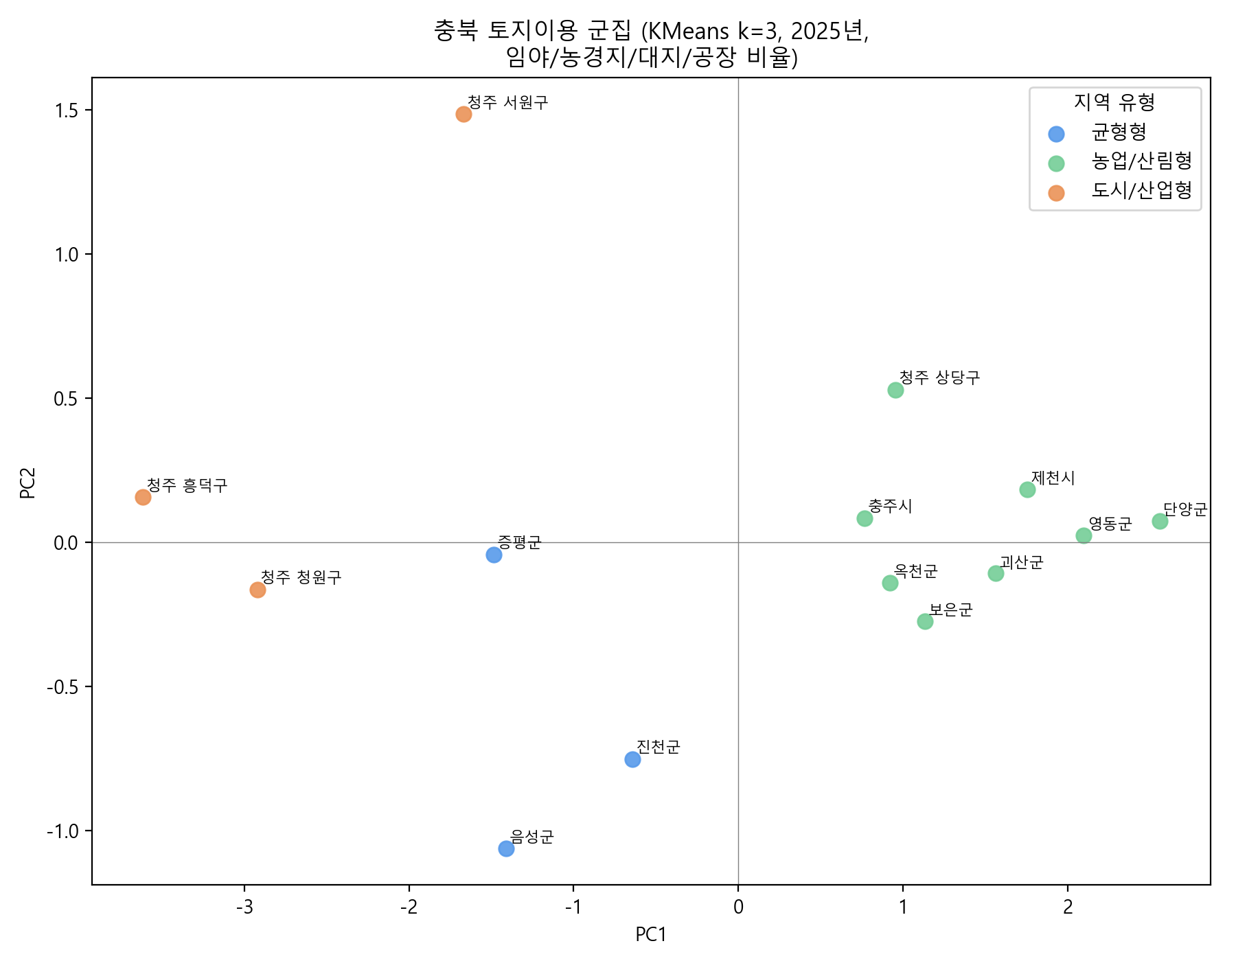
05 군집화 분석
4) 연도별 군집화 결과 (k = 3)
(1) 기본 피처(임야, 농경지, 대지, 공장용지)

Slide 26
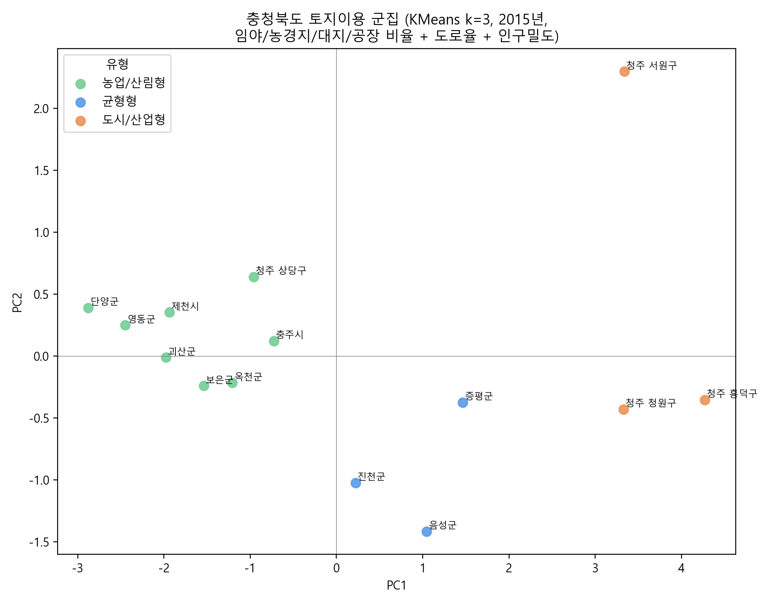
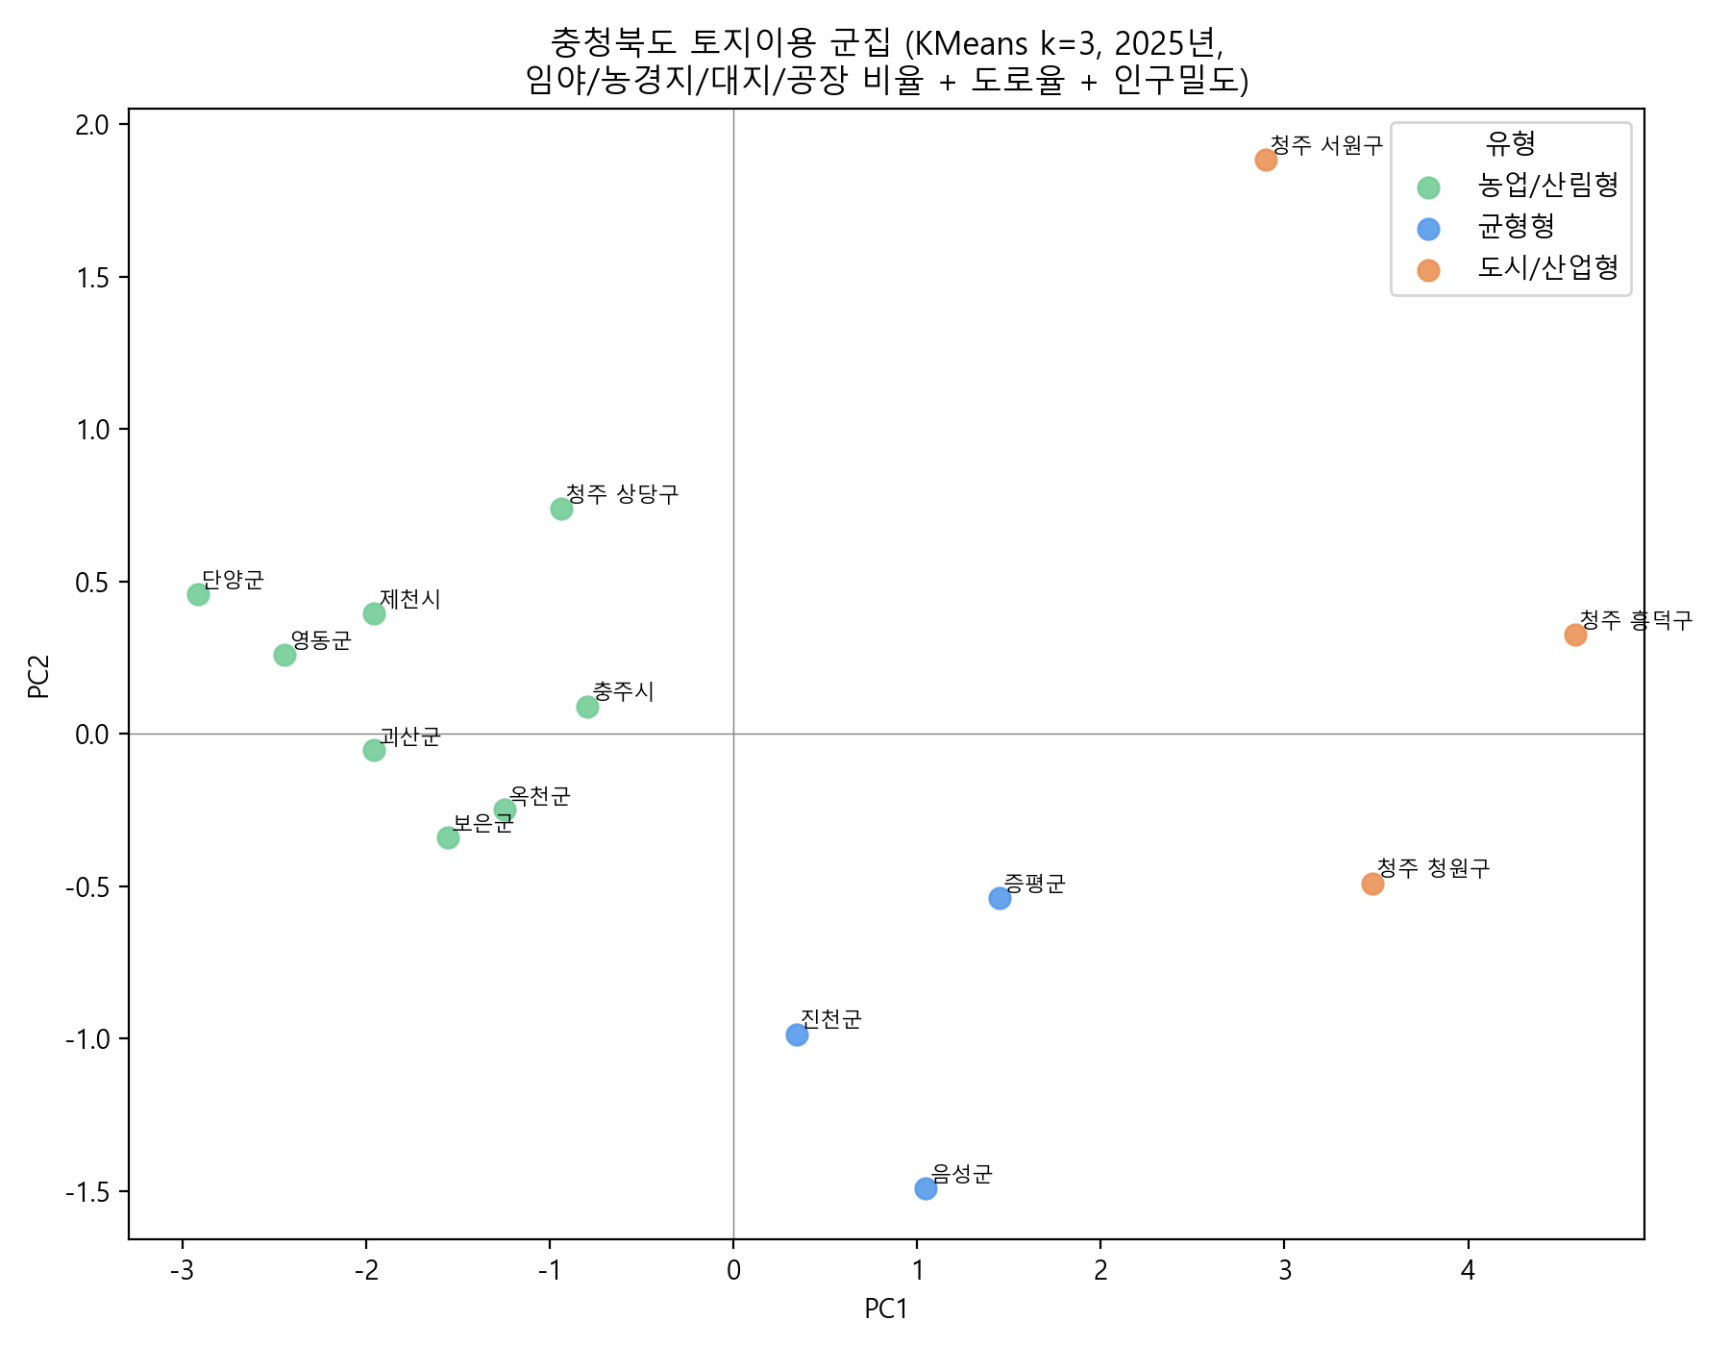
05 군집화 분석
4) 연도별 군집화 결과 (k = 3)
(2) 기본 피처 + 도로율, 인구밀도

Slide 27
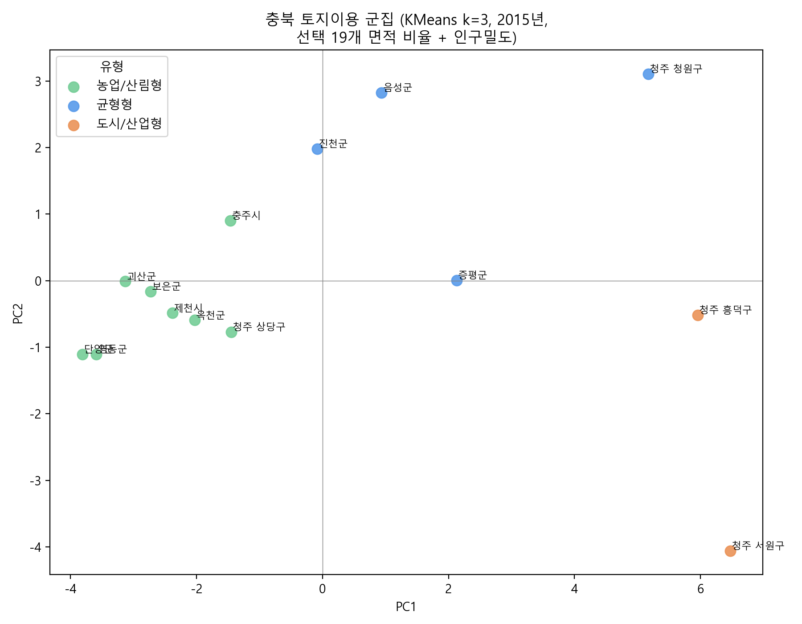
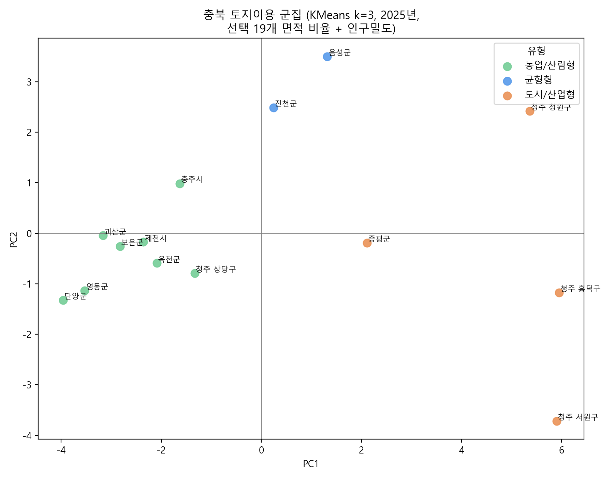
05 군집화 분석
* 토지 유형 관련 피처
대 면적(㎡), 공장용지 면적(㎡), 도로 면적(㎡), 철도용지 면적(㎡), 주차장 면적(㎡), 주유소용지 면적(㎡), 창고용지 면적(㎡), 학교용지 면적(㎡), 수도용지 면적(㎡),
공원 면적(㎡), 체육용지 면적(㎡), 유원지 면적(㎡), 종교용지 면적(㎡), 잡종지 면적(㎡), 답 면적(㎡), 전 면적(㎡), 과수원 면적(㎡), 목장용지 면적(㎡), 임야 면적(㎡)
4) 연도별 군집화 결과 (k = 3)
(3) 토지 유형 관련 피처 + 인구밀도

Slide 28
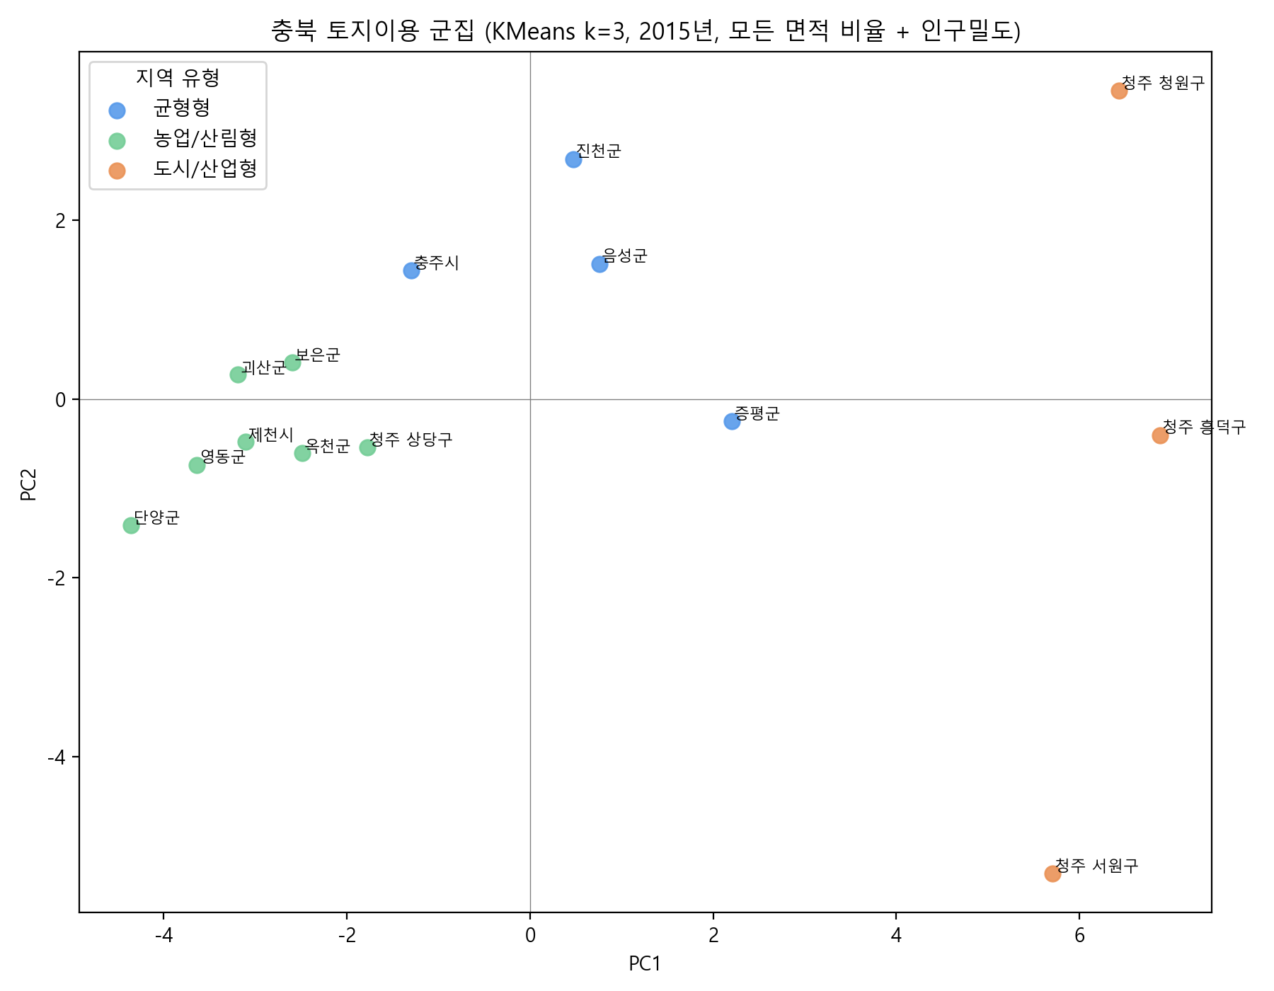
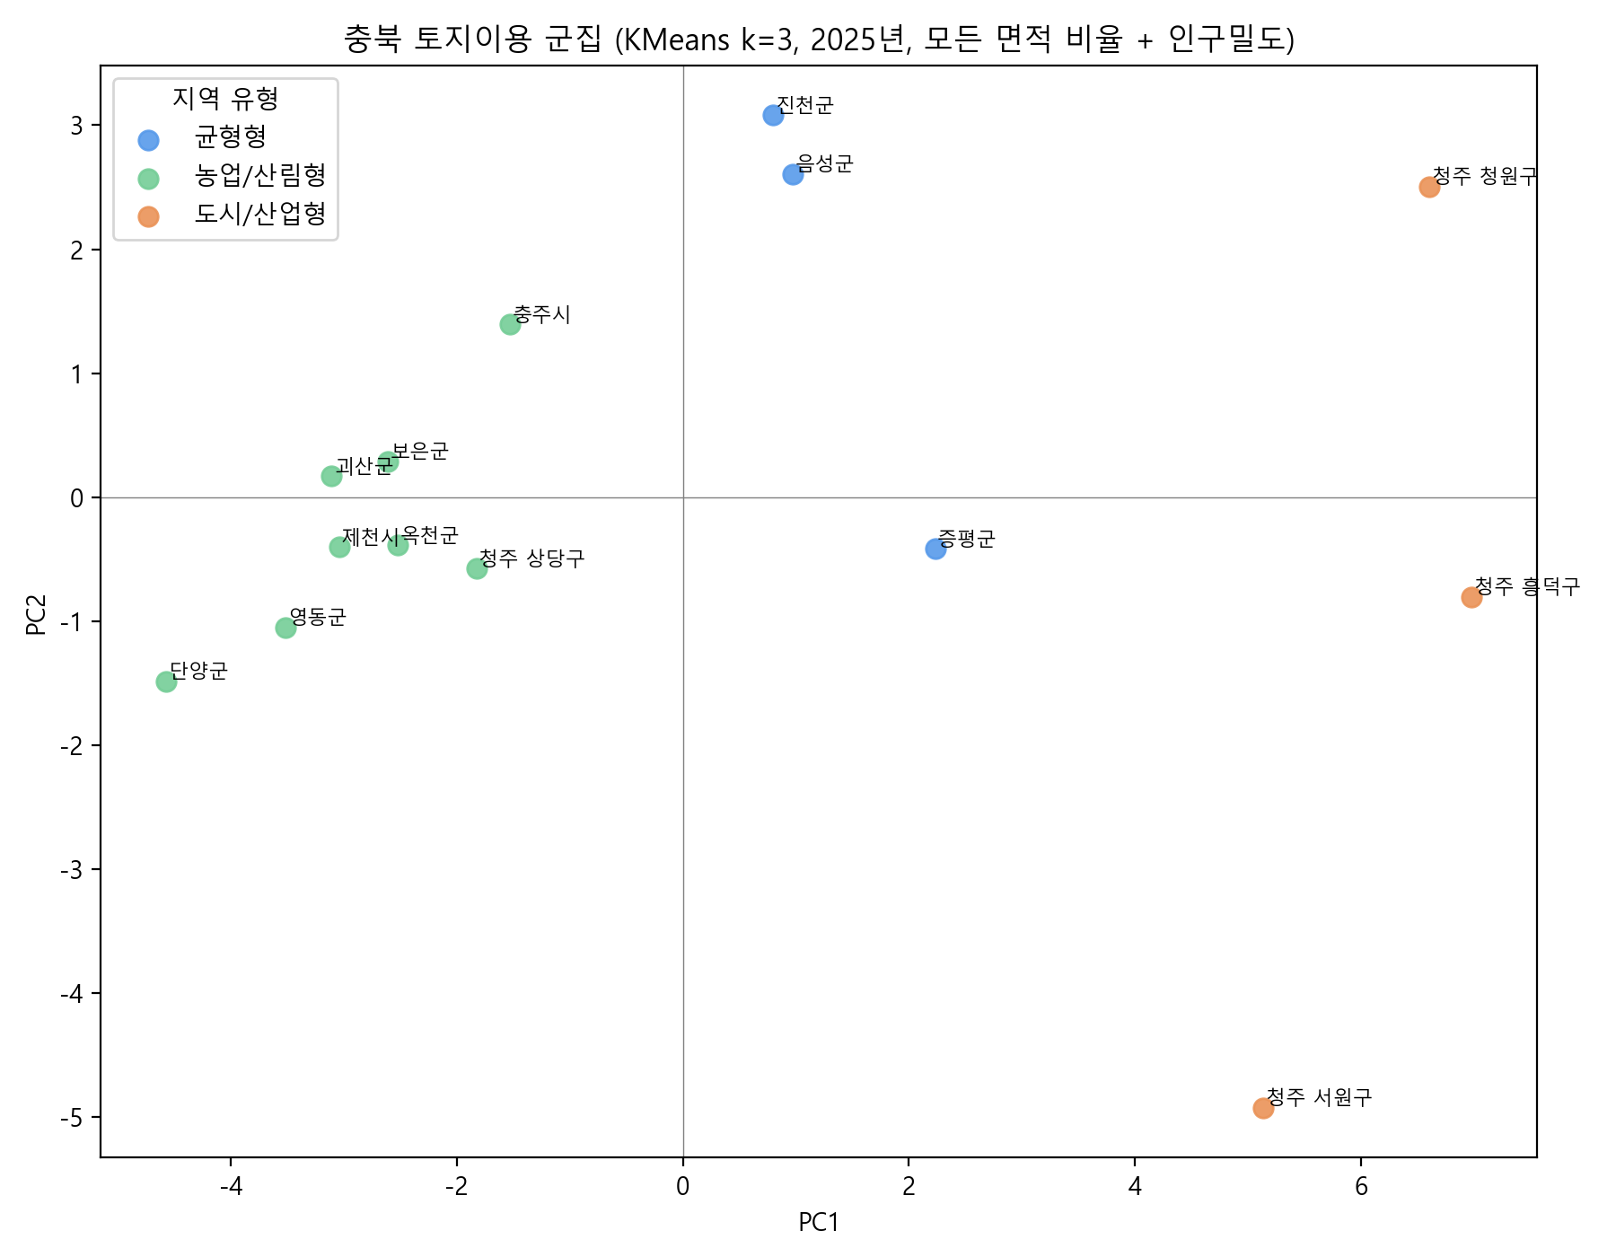
05 군집화 분석
4) 연도별 군집화 결과 (k = 3)
(4) 모든 피처 + 인구밀도

Slide 29
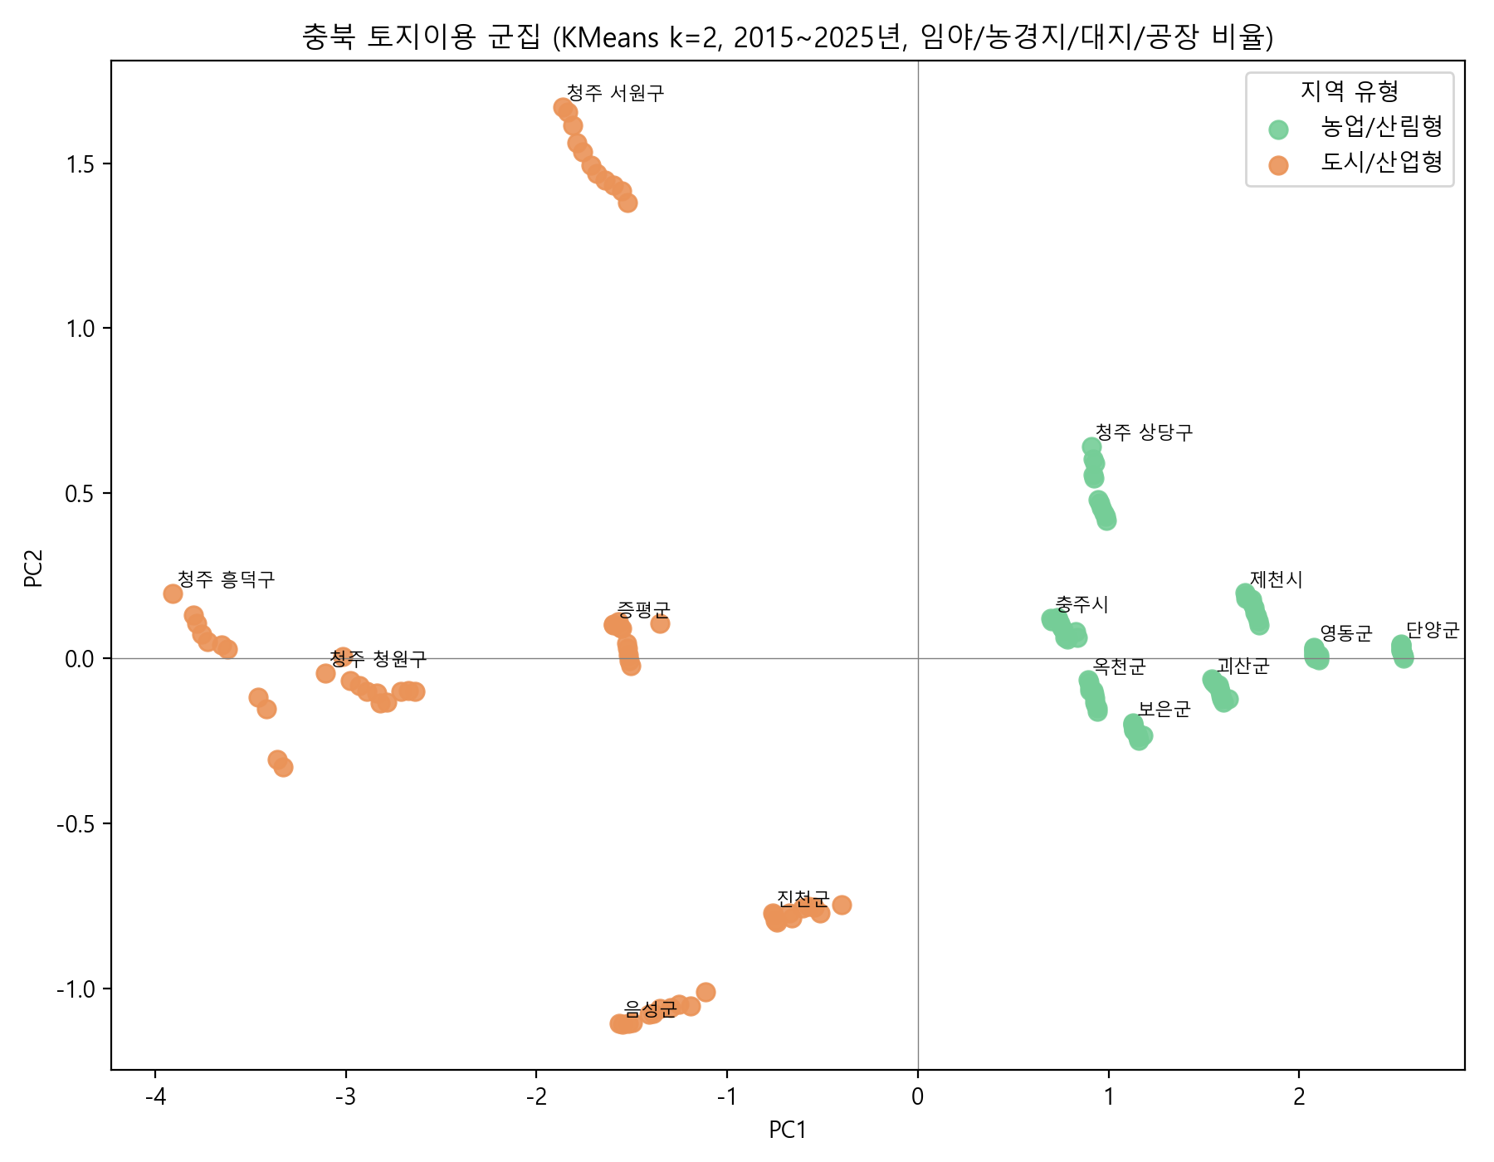
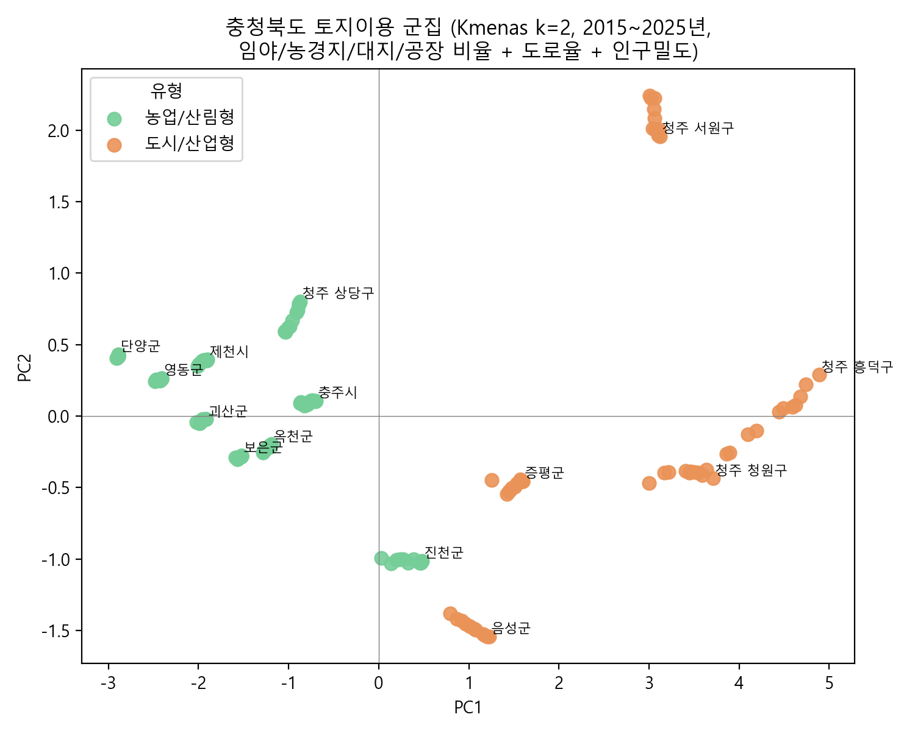
05 군집화 분석
5) 군집화 결과 (k = 2)
(1) 기본 피처(임야, 농경지, 대지, 공장용지)
(2) 기본 피처 + 도로율, 인구밀도

Slide 30
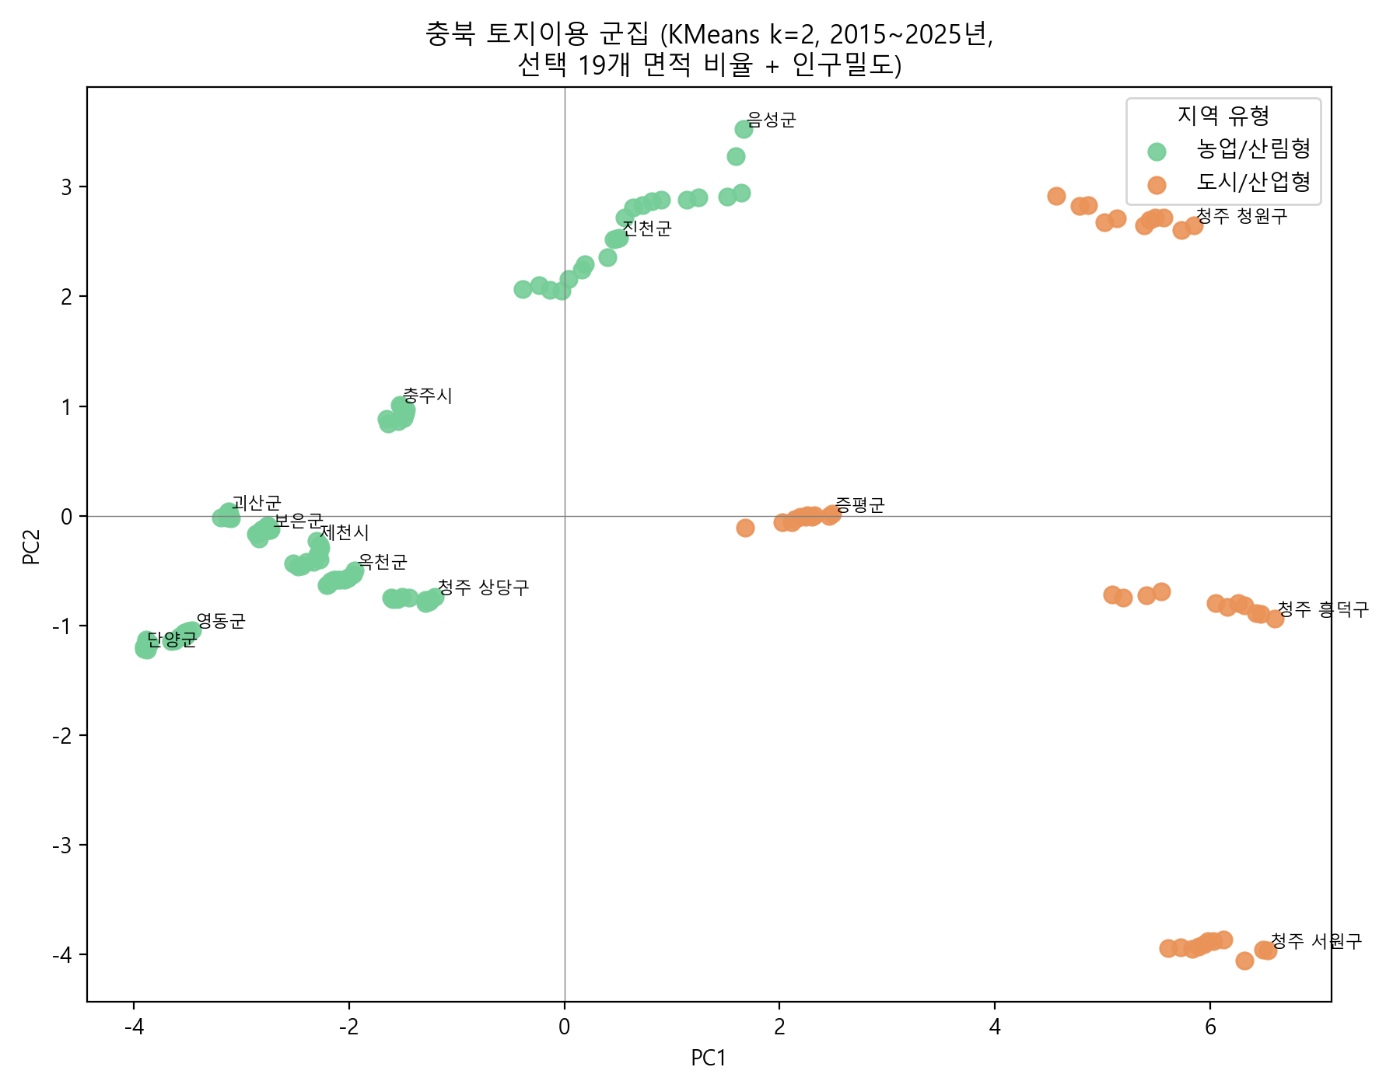
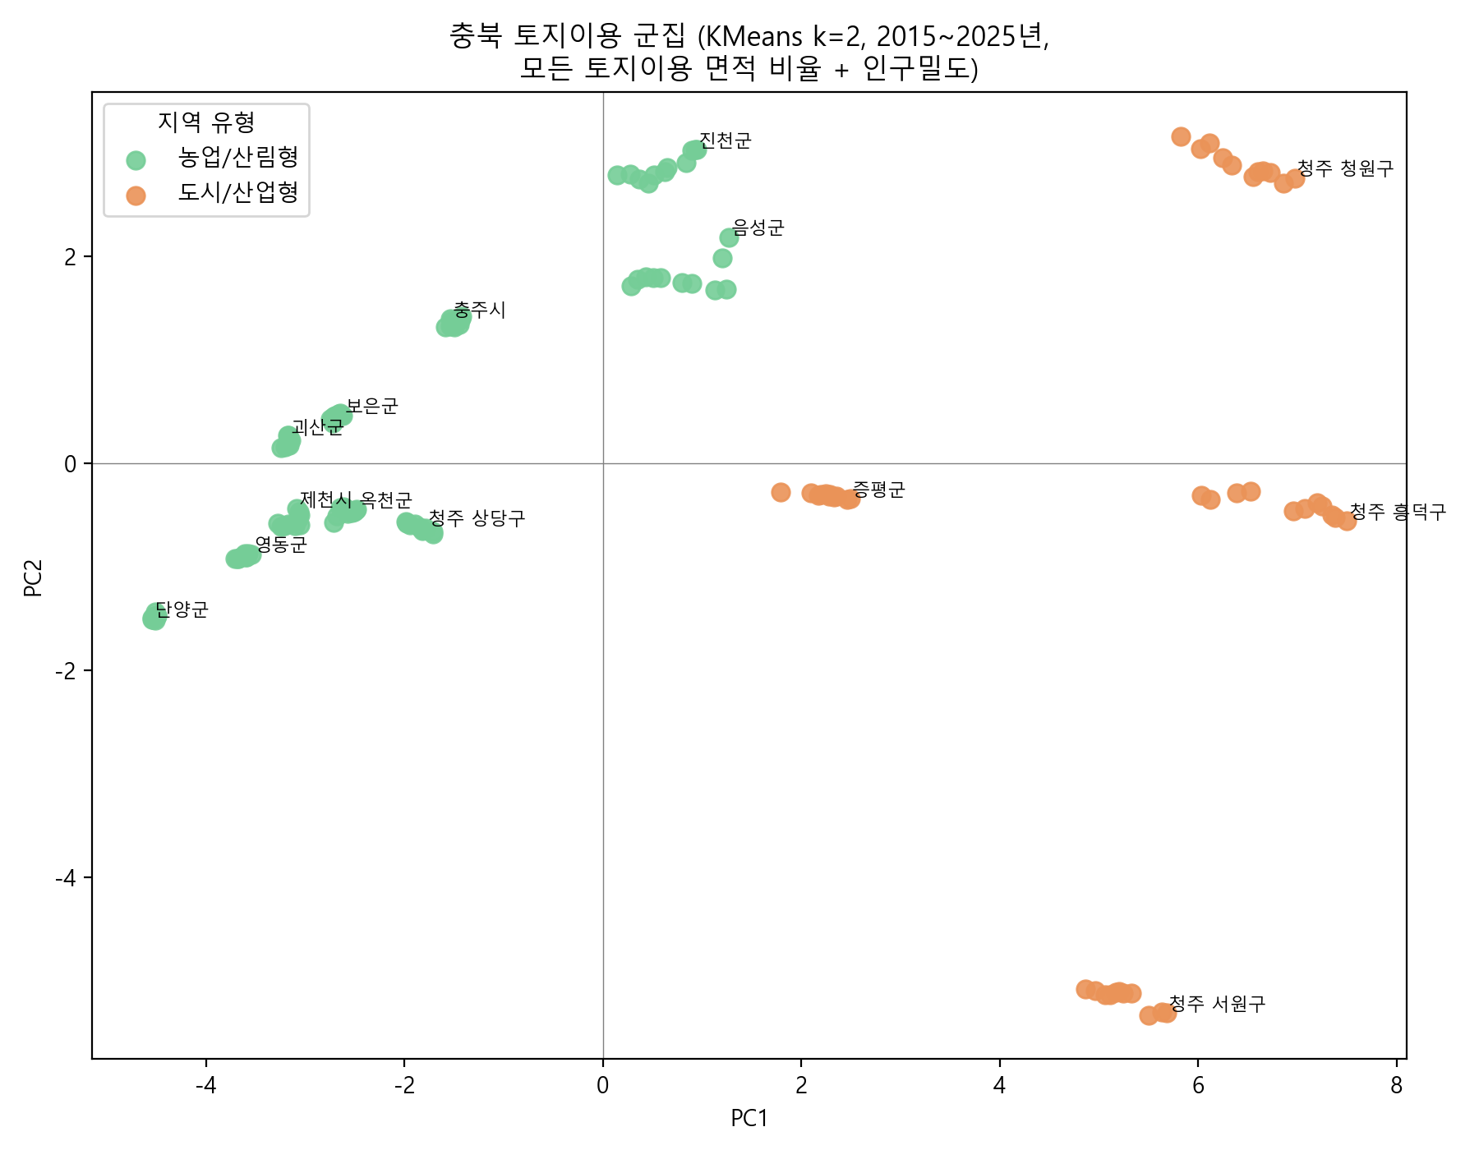
05 군집화 분석
* 토지 유형 관련 피처
대 면적(㎡), 공장용지 면적(㎡), 도로 면적(㎡), 철도용지 면적(㎡), 주차장 면적(㎡), 주유소용지 면적(㎡), 창고용지 면적(㎡), 학교용지 면적(㎡), 수도용지 면적(㎡),
공원 면적(㎡), 체육용지 면적(㎡), 유원지 면적(㎡), 종교용지 면적(㎡), 잡종지 면적(㎡), 답 면적(㎡), 전 면적(㎡), 과수원 면적(㎡), 목장용지 면적(㎡), 임야 면적(㎡)
5) 군집화 결과 (k = 2)
(3) 토지 유형 관련 피처 + 인구밀도
(4) 모든 피처 + 인구밀도

Slide 31
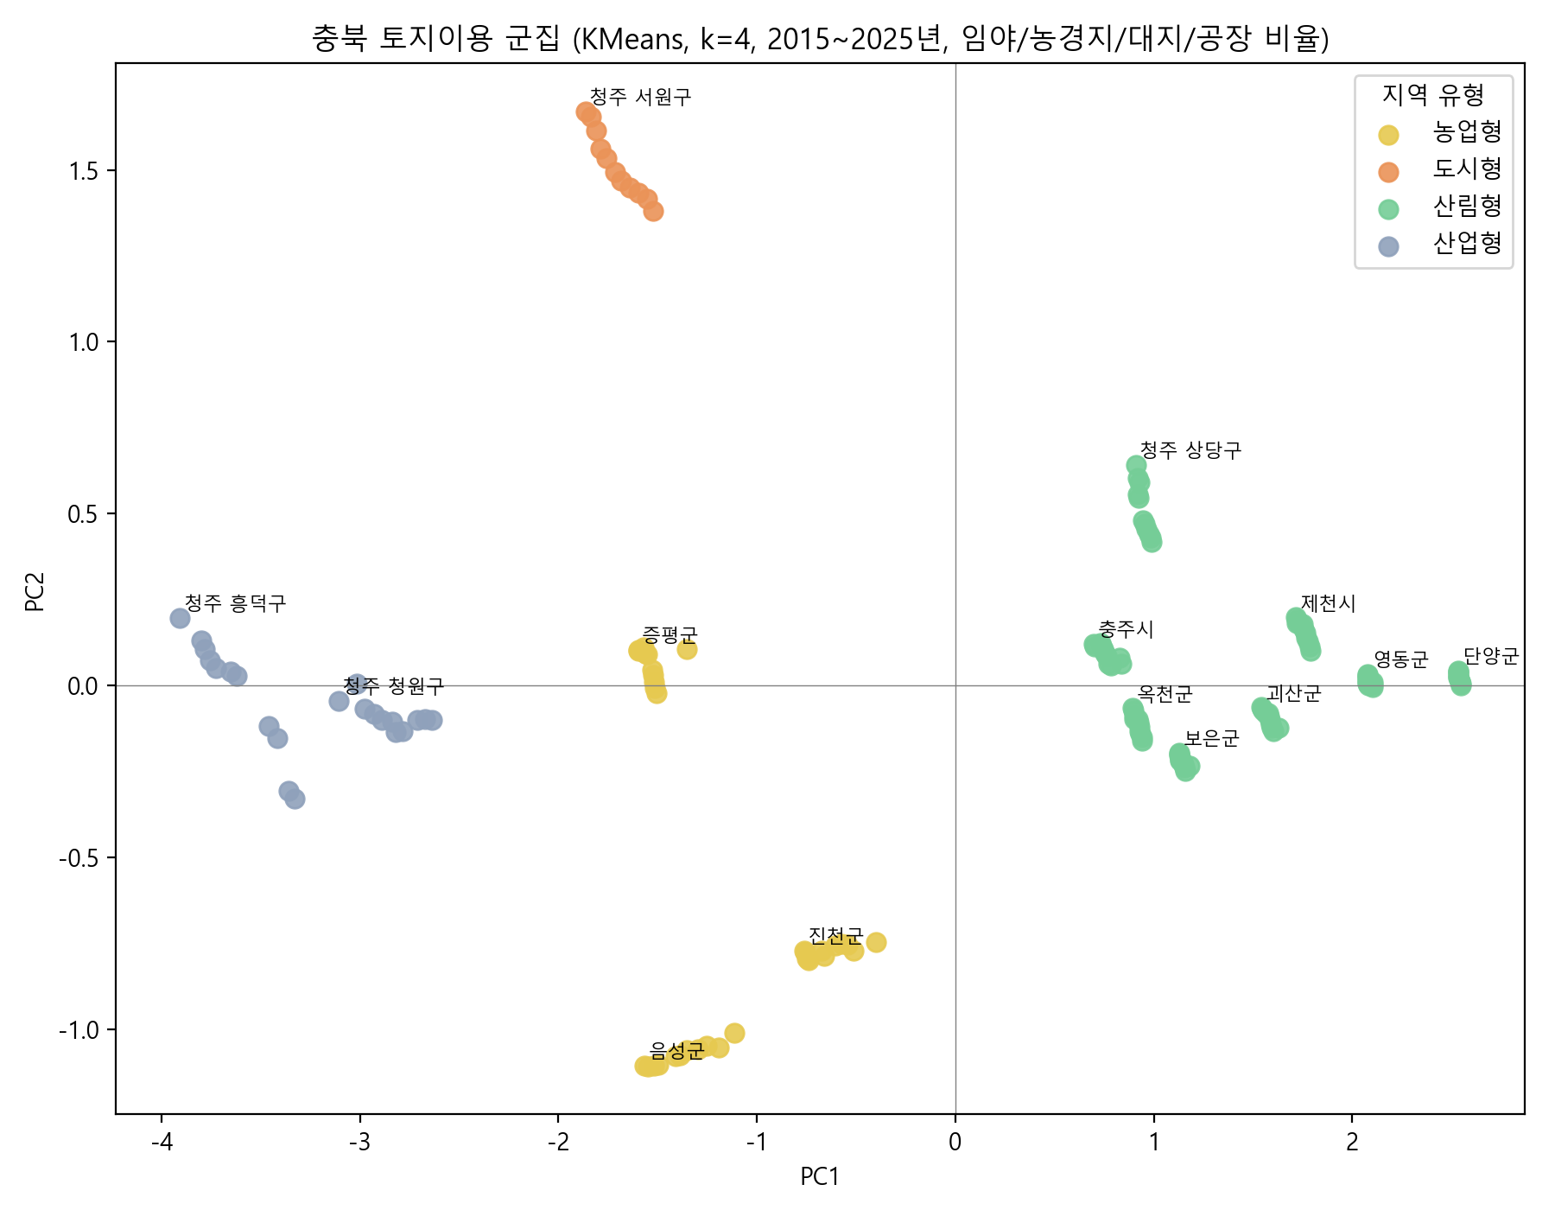
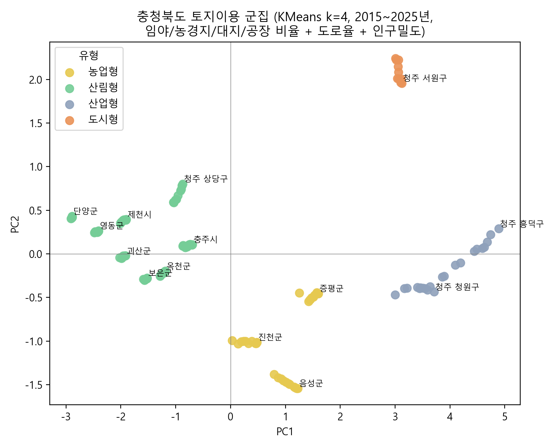
05 군집화 분석
6) 군집화 결과 (k = 4)
(1) 기본 피처(임야, 농경지, 대지, 공장용지)
(2) 기본 피처 + 도로율, 인구밀도

Slide 32


05 군집화 분석
* 토지 유형 관련 피처
대 면적(㎡), 공장용지 면적(㎡), 도로 면적(㎡), 철도용지 면적(㎡), 주차장 면적(㎡), 주유소용지 면적(㎡), 창고용지 면적(㎡), 학교용지 면적(㎡), 수도용지 면적(㎡),
공원 면적(㎡), 체육용지 면적(㎡), 유원지 면적(㎡), 종교용지 면적(㎡), 잡종지 면적(㎡), 답 면적(㎡), 전 면적(㎡), 과수원 면적(㎡), 목장용지 면적(㎡), 임야 면적(㎡)
6) 군집화 결과 (k = 4)
(3) 토지 유형 관련 피처 + 인구밀도
(4) 모든 피처 + 인구밀도

Slide 33


06 군집 특성 해석
1) 군집 특성 해석 방법
- 군집 중심값을 기반으로 Softmax 확률 계산
- 각 군집에 대한 상대적 특성 강도를 확률로 표현
- 군집 간 특성 비교 및 해석에 활용
Softmax 적용 코드 일부

Slide 34




06 군집 특성 해석
2) 군집 특성 해석 결과

Slide 35


07 최종 군집 결과
1) 예상 결과
2) 군집화 결과

Slide 36
08 결론
• K-Means(k=3) 결과, 충북 14개 행정구역은 3개 유형으로 구분됨
- 도시/산업형: 청주시 흥덕구, 청주시 서원구, 청주시 청원구
- 균형형: 진천군, 음성군, 증평군
- 농업/산림형: 그 외 지역
• 청주시 흥덕구, 서원구, 청원구, 증평군은 예상 분류와 일치함
• 일부 지역에서는 예상과 차이가 발생함
- 예상: 청주시 상당구, 진천군, 음성군은 도시/산업형, 충주시는 균형형
- 결과: 청주시 상당구, 충주시는 농업/산림형, 진천군, 음성군은 균형형
• 지적통계 기반 분석을 통해 직관적 예상과 다른 지역 특성이 확인됨

Slide 37
감사합니다

